Slide 1

COBERTURAS, REQUISITOS, LÍMITES Y LESIVIDAD EN EL SEGURO DE DEFENSA JURÍDICA. CÓMO RECLAMAR DE FORMA EFECTIVA LOS HONORARIOS. NUEVO ESCENARIO A RAÍZ DE LA STS 101/2021 Y OTRAS SSAAPP
Alberto J. Salas Martínez
Abogado – Director de TRAFICALIA Abogados
Presidente de ADEVI

Slide 2
¿Qué vamos a tratar?
1 Publicidad engañosa
2 Ejemplos de cláusulas limitativas y abusivas
3 Normativa y documentos de interés
4 Supuestos para evadir límites:
4.1 Cláusulas limitativas: no cumplimiento de los requisitos del art. 3 LCS (transparencia, conocimiento y aceptación)
4.2 Lesividad
4.3 Conflicto de intereses
5 Gastos y honorarios incluibles
6 Baremos colegiales
7 Tipo de interés
8 Reclamaciones extrajudiciales e intervención no preceptiva
9 Cobertura a ocupantes
10 Legitimación activa del letrado
11 Cesión de los derechos de crédito
12 Otras cuestiones de interés (proporcionalidad y no pago previo)
13 Ejemplos prácticos

Slide 3
¿Qué te sugiere esto?
https://www.youtube.com/watch?v=mYCUaf7XerA&list=PL161492695105F288&index=3
https://www.youtube.com/watch?v=A9TLeyiYGcI&list=PL161492695105F288&index=23
https://www.youtube.com/watch?v=lOWn9hyOTmc&list=PL161492695105F288&index=14

Slide 4
https://www.youtube.com/watch?v=a0efyR3AnAc&list=PL161492695105F288&index=25
https://www.youtube.com/watch?v=wHhrOcHrIzI
https://www.youtube.com/watch?v=kI1oK0j_MgM
https://www.youtube.com/watch?v=jpw7gjEy0sY&index=7&list=PL161492695105F288

Slide 5
¿TODISTAS? ¿Las mejores coberturas?
https://www.youtube.com/watch?v=EGZQuPzYxgc&list=PL161492695105F288&index=6
https://www.youtube.com/watch?v=xE0LGWcd7JU&list=PL161492695105F288&index=10&t=0s
https://www.youtube.com/watch?v=HDY42-bPCt4

Slide 6

¿ERES TODISTA?

Slide 7

¿TODISTAS?

Slide 8

¿TODISTAS?

Slide 9

EL SEGURO CON TODO… (?)

Slide 10

“Con Línea Directa, si tienes moto, tienes el mejor seguro para ella.”
?

Slide 11

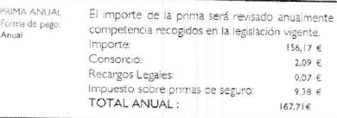



Slide 12
ALGUNOS EJEMPLOS DE CLÁUSULAS ABUSIVAS Y LIMITATIVAS DE ASEGURADORAS
LÍNEA DIRECTA MOTOS: 200 €
LÍNEA DIRECTA TURISMOS: ESCALADO, Máximo 1.000 €
MUTUA MADRILEÑA: 600 y 1.000 €
MAPFRE: 600 €
REALE: 300 y 600 €
GENERALI: 500, 1.000, 1.200 y 1.500 €
ALLIANZ: 1.500 €
AXA: 1,200 y 1.500 €
SEGURCAIXA: 1.000 y 1.500 €
GES: 1.000 €

Slide 13
Y LA JOYA DE LA CORONA…!
ES …

Slide 14


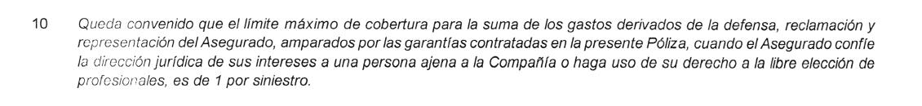

Slide 15
NORMATIVA BÁSICA Y DOCUMENTOS DE INTERÉS
Arts. 76 a) a 76 g) LCS
Definición:
La definición del Seguro de defensa jurídica la encontramos en el art. 76 a) en los siguientes términos: “por el seguro de defensa jurídica, el asegurador se obliga, dentro de los límites establecidos en la Ley y en el contrato, a hacerse cargo de los gastos en que pueda incurrir el asegurado como consecuencia de su intervención en un procedimiento administrativo, judicial o arbitral y a prestarle los servicios de asistencia jurídica judicial y extrajudicial derivados de la cobertura del seguro”.
Guía de Buenas Prácticas en el Seguro de Defensa Jurídica (Guía Técnica 1/2018 de la DGS)
RDLeg 1/2007 - LGDCU
Reclamaciones a la DGS

Slide 16
SUPUESTOS PARA EVADIR LÍMITES
FALTA DE REQUISITOS DE TRANSPARENCIA, CONOCIMIENTO Y ACEPTACIÓN (ART. 3 LCS)
CLÁUSULAS LESIVAS: QUE VACÍEN EL DERECHO DE CONTENIDO; DESNATURALIZACIÓN DEL DERECHO POR COBERTURA IRRISORIA O INSUFICIENTE (STS 22-04-2016 – Sr. Vela y STS 101/2021, 24-02-2021 – Sra. Parra Lucán -600 €-; SAP MA 21-06-2023, SAP MU 23-11-2023, SAP M 29-04-2024 y SAP GR 13-11-2024 -1.500 €-).
CONFLICTO DE INTERÉS [art. 76 d) y 76 f) LCS y STS 14-07-2016 –Sr. Seijas Quintana-] y SAP NA 04-02-2025.

Slide 17
ART. 3 LCS - I
Según establece el art. 3 de la LCS “… se destacarán de modo especial las cláusulas limitativas de los derechos asegurados, que deberán ser específicamente aceptadas por escrito…”. Así pues, las limitaciones a la cobertura de la póliza deben de estar redactadas de tal forma que el asegurado hubiera tenido conocimiento de esta limitación a la hora de firmar la póliza y que además hubiera prestado su consentimiento expreso a la misma. Dice la sentencia de 8 de julio de 2002 que: “Ha de partirse de que la exclusión del riesgo es efectiva cláusula limitativa, al repercutir negativamente en los derechos de los asegurados (SS de 28 de febrero de 1990, 14 de junio 1994 y 24 de febrero de 1997), pues quedan privados de obtener el resarcimiento económico correspondiente de ocurrir el siniestro cubierto por la póliza, es decir, que la cobertura se hace ineficaz y ninguna utilidad ha producido”.

Slide 18
ART. 3 LCS - II
Es decir, se exige una redacción clara y precisa para la aceptación de dichas cláusulas y se impone la exigencia legal de suscripción expresa, no sólo de las condiciones particulares, sino incluso de las condiciones generales. Esta idea que con especial claridad se expresa en la Sentencia de nuestro TS de fecha 8 de marzo de 1990 donde se afirma que “las cláusulas de exoneración han de ser inequívocamente conocidas por el asegurado, han de estar redactadas de forma clara y precisa y ser aceptadas de forma tal que su asunción por el asegurado no ofrezca ninguna duda… y ello porque la idea central del contrato de seguro es que el riesgo se desplace del patrimonio del asegurado al asegurador.”

Slide 19
ART. 3 LCS - III
Así también, la STS n.º 481/2016, de 14 de julio, Ponente Sr. Seijas Quintana, establece que las cláusulas que limitan cuantitativamente el importe de la cobertura correspondiente a los gastos de defensa del asegurado no tienen la naturaleza de delimitadoras de la cobertura, sino que son limitativas de los derechos del asegurado, y por tanto, sometidas en su validez a las exigencias del art. 3 LCS. (MUY IMPORTANTE)
Sigue diciendo la anterior STS: (SENTENCIA AXA)
“Extender el límite máximo de la obligación del asegurador a los 1.500 euros supone, en primer lugar, una limitación a la libre designación de abogado y procurador necesario para la efectividad de la cobertura, y, en segundo lugar, derivar contra el asegurado una interpretación extensiva y contraria a su interés, que es el que se protege en esta suerte de contratos de adhesión. El efecto no es otro que el rechazo de una cláusula limitativa del derecho del asegurado, cuya validez está condicionada al régimen especial de aceptación previsto en el artículo 3 de la Ley de Contrato de Seguro”.
El artículo 3 de la Ley 50/1980, de 8 de octubre, de Contrato de Seguro recoge respecto a la cuestión suscitada que:
“Las condiciones generales, que en ningún caso podrán tener carácter lesivo para los asegurados, habrán de incluirse por el asegurador en la proposición de seguro si la hubiere y necesariamente en la póliza de contrato o en un documento complementario, que se suscribirá por el asegurado y al que se entregará copia del mismo. Las condiciones generales y particulares se redactarán de forma clara y precisa. Se destacarán de modo especial las cláusulas limitativas de los derechos de los asegurados, que deberán ser específicamente aceptadas por escrito.”

Slide 20





Slide 21
ART. 3 LCS - IV
En los contratos de seguro celebrados con consumidores, las cláusulas limitativas de los derechos del asegurado tendrán que superar un triple control: incorporación, transparencia y contenido. Si no superan este último control, se considerarán lesivas y, por tanto, nulas; teniéndose por no puestas aquellas cláusulas que puedan considerarse injustas desproporcionadas, inicuas o, en general, abusivas (en el sentido del art. 82 TRLGCU).
La sentencia de la Sala 1ª del Tribunal Supremo de 19 de julio de 2016 (Sentencia 498/2016, de 19 de julio, de la Sala Primera del Tribunal Supremo, Nº de Recurso: 1645/2014, Ponente Excmo. Sr. Eduardo Baena Ruiz), deja clara la posición de nuestro alto tribunal en materia de transparencia en los contratos de seguro.
Notes:
El triple control de transparencia y el control reforzado son conceptos clave en el ámbito de los seguros, especialmente en relación con la protección del tomador y asegurado frente a cláusulas potencialmente abusivas o limitativas en los contratos. Estos controles han sido perfilados por la jurisprudencia del Tribunal Supremo español y tienen su fundamento en el derecho de los consumidores y en la normativa sobre condiciones generales de la contratación.
1. Triple control de transparencia
El triple control de transparencia en los contratos de seguro busca garantizar que las cláusulas sean comprensibles y no perjudiquen al asegurado de manera inesperada. Se compone de los siguientes niveles:
Control de incorporación
Basado en los artículos 5 y 7 de la Ley de Condiciones Generales de la Contratación (LCGC).
Exige que las cláusulas estén redactadas de forma clara, concreta y sencilla, evitando referencias oscuras o remisiones excesivas.
Se busca que el tomador haya tenido oportunidad real de conocerlas antes de la firma del contrato.
Control de transparencia material
Desarrollado en la jurisprudencia del Tribunal Supremo (STS 241/2013, de 9 de mayo, y STS 406/2014, de 18 de julio (?), entre otras).
No basta con que la cláusula sea formalmente clara; debe permitir al asegurado comprender sus efectos económicos y jurídicos en el contrato.
Implica que el tomador tenga suficiente información sobre lo que realmente cubre el seguro y cuáles son sus limitaciones.
Control de contenido o abusividad
Aplicable principalmente en contratos con consumidores.
Se basa en el artículo 82 del Texto Refundido de la Ley General para la Defensa de los Consumidores y Usuarios (TRLGDCU).
Examina si una cláusula genera un desequilibrio importante en perjuicio del consumidor y si es contraria a la buena fe.
Si la cláusula se considera abusiva, se declara nula y se tiene por no puesta.
2. Control reforzado
El control reforzado se refiere a un nivel de escrutinio más exigente que el triple control de transparencia cuando se trata de cláusulas limitativas de derechos del asegurado en los contratos de seguro. Este control se basa en el artículo 3 de la Ley de Contrato de Seguro (LCS) y exige:
Que las cláusulas limitativas sean destacadas de manera especial en el contrato.
Que sean expresamente aceptadas por escrito por el tomador del seguro.
El Tribunal Supremo, en varias sentencias, ha señalado que el control reforzado tiene por objetivo garantizar que el asegurado comprenda plenamente las restricciones impuestas por la póliza, evitando que se incluyan limitaciones encubiertas que afecten a su derecho a la cobertura esperada.
Conclusión
El triple control de transparencia y el control reforzado constituyen mecanismos de protección esenciales en el ámbito asegurador. Mientras que el triple control evalúa la claridad, transparencia y equilibrio del contrato en general, el control reforzado se aplica específicamente a las cláusulas que restringen los derechos del asegurado, exigiendo un plus de garantía para su validez.
Estos controles han sido ampliamente desarrollados por la jurisprudencia para evitar abusos y asegurar que los tomadores de seguros comprendan exactamente los derechos y obligaciones derivados de su contrato.

Slide 22
ART. 3 – V
La STS n.º 375/2016, de fecha 03-06-2016, rec. 858/2014 (EDJ 2016/79336): requisitos de la póliza en cuanto al art. 3 de la LCS:
El artículo 3 dispone, entre otras cosas, que «se destacarán de modo especial las cláusulas limitativas de los derechos de los asegurados, que deberán ser específicamente aceptadas por escrito». Se trata de una previsión legal que requiere una aceptación especial de dichas cláusulas por el tomador del seguro y no sólo mediante la aceptación por escrito, sino además a través de la exigencia de que dichas cláusulas se destaquen de modo especial (mediante otro tipo de letra, mayor tamaño de la misma, subrayado o procedimiento equivalente), dando así garantía de que el tomador del seguro ha tenido la posibilidad de conocer la limitación sin empleo de una especial atención y diligencia en el examen del contenido de la póliza.
En el caso presente se dice que existe la firma del tomador aceptando la cláusula que limita sus derechos, pero desde luego en absoluto dicha cláusula limitativa aparece destacada en la póliza por lo que no cumple la exigencia del artículo 3 LCS para su oponibilidad al tomador y al asegurado.
De ahí que haya de estimarse que se ha producido la infracción de dicha norma y de la numerosa jurisprudencia que la interpreta de forma rigurosa, integrada, entre otras, por las sentencias que cita la parte recurrente que se limitan a reiterar la clara exigencia del artículo 3 LCS en el sentido de que las cláusulas limitativas deberás aparecer especialmente destacadas en el contrato.

Slide 23
En igual sentido se pronuncia también la Sentencia de 1 julio de 2011 de la Audiencia Provincial de La Coruña (Sección 5ª) que califica de limitativa cualquier restricción o excepción al derecho del asegurado a libre elección del Procurador y Abogado:
“Siendo el objeto cubierto por el Seguro de Defensa Jurídica los gastos en que pueda incurrir el asegurado en un procedimiento judicial (arbitral o administrativo) para la reclamación de daños derivados de accidente de circulación del vehículo asegurado, así como el servicio de asistencia jurídica judicial y extrajudicial, con derecho del asegurado a libre elección del Procurador y Abogado, es evidente que cualquier restricción o excepción de esta cobertura constituye una cláusula limitativa y restrictiva de los derechos del asegurado, que para resultar oponible a éste "deberán ser específicamente aceptadas por éste" (art. 3 de la Ley de Contrato de Seguro). Reparemos en que en el seguro de defensa jurídica concertado entre las partes el asegurador se obliga, dentro de los límites establecidos en la ley y en este contrato, a la prestación de los servicios de asistencia jurídica judicial y extrajudicial al asegurado (...) así como al pago de los gastos en que pueda incurrir el asegurado como consecuencia de dicha intervención. Entre estos gastos figuran los honorarios por la asistencia jurídica judicial o extrajudicial de letrado y por lo tanto cualquier limitación de este derecho inicialmente otorgado como cobertura, debe reunir los requisitos del art. 3 de la LCS.”

Slide 24
STS 29-01-2019 Ponente: Sr. Sancho Gargallo ART. 3 LCS – CLÁUSULAS LIMITATIVAS
RJ\2019\226
SEGURO: CLÁUSULAS LIMITATIVAS DE LOS DERECHOS DE LOS ASEGURADOS: Distinción de
las cláusulas de delimitación de la cobertura: requisitos esenciales: doctrina jurisprudencial;
SEGURO DE RESPONSABILIDAD CIVIL: RECLAMACIÓN DE CANTIDAD: PROCEDENCIA:
RESPONSABILIDAD SUBSIDIARIA DE DOS ADMINISTRADORES SOCIALES ACORDADA POR
LA AEAT POR EL IMPAGO DE UNAS DEUDAS TRIBUTARIAS: Cobertura de responsabilidad por
actos realizados en el ejercicio de su cargo siendo las condiciones generales las que concretan qué
actos quedan cubiertos y cuáles quedan excluidos: exclusión expresa de la indemnización por
impago de impuestos: responsabilidad cuyo contenido natural no se limita a la responsabilidad civil
regulada en la LSC sino que alcanza también a la que se prevé en la LGT: responsabilidad
relativamente común que es lógico que se encuentre en la previsión de quien concierta el seguro: su
exclusión en el apartado de condiciones generales sin una aceptación expresa, debe considerarse
sorpresiva y por ello limitativa de derechos, debiendo tenerla por no puesta.
ECLI:ECLI:ES:TS:2019:162

Slide 25
STS 02-03-2020 y STS Pleno 14-07-2015 Ponente: Francisco Marín Castán ART. 3 LCS – CLÁUSULAS LIMITATIVAS “LA DOBLE FIRMA”
ECLI: ES:TS:2020:705 (Santa Lucía Seguros – J. Santa Fe –GR-)
Desestimada la demanda en ambas instancias con fundamento en la existencia de una cláusula limitativa de derechos del asegurado inserta en las condiciones generales, a las que remitían las particulares, la controversia se reduce a determinar si en este caso la cláusula cumplía la doble exigencia legal establecida para su validez en el art. 3 LCS.
1.4. La firma del tomador/asegurado Sr. Sixto consta en el documento de condiciones particulares (doc. 2 de la contestación, folio 91 de las actuaciones de primera instancia). Por el contrario, no consta su firma en el documento de condiciones generales. Tampoco consta la firma de la Sra. Regina en ninguno de estos documentos.
No es válida la remisión a las Condiciones Generales, tienen que estar firmadas unas y otras (las particulares y las generales). No valen las “cláusulas de estilo”.

Slide 26
STS 02-03-2020 y STS Pleno 14-07-2015 Ponente: Francisco Marín Castán ART. 3 LCS – CLÁUSULAS LIMITATIVAS “LA DOBLE FIRMA” - II
ECLI: ES:TS:2020:705
CUARTO.- Entrando, pues, a conocer del motivo, este debe ser estimado por las siguientes razones:
1.ª) La sentencia de esta Sala 402/2015, de 14 de julio, de pleno, que se pronunció sobre una cláusula limitativa similar en un seguro de accidentes, tras interpretar la exigencia del art. 3 LCS de que las cláusulas limitativas aparezcan destacadas de modo esencial, interpreta la otra exigencia, es decir, la de que sean "específicamente aceptadas por escrito", del siguiente modo:
"Respecto a la exigencia de que las cláusulas limitativas deban ser "especialmente aceptadas por escrito", es un requisito que debe concurrir cumulativamente con el anterior ( STS de 15 de julio de 2008, RC 1839/2001), por lo que es imprescindible la firma del tomador. Como se ha señalado anteriormente, la firma no debe aparecer solo en el contrato general, sino en las condiciones particulares que es el documento donde habitualmente deben aparecer las cláusulas limitativas de derechos. La STS de 17 de octubre de 2007 (RC 3398/2000) consideró cumplida esta exigencia cuando la firma del tomador del seguro aparece al final de las condiciones particulares y la de 22 de diciembre de 2008 (RC 1555/2003), admitió su cumplimiento por remisión de la póliza a un documento aparte en el que aparecían, debidamente firmadas, las cláusulas limitativas debidamente destacadas. En ningún caso se ha exigido por esta Sala una firma para cada una de las cláusulas limitativas".

Slide 27
…
2.ª) De esta doctrina jurisprudencial se desprende que si, como sucede en el presente caso, las condiciones particulares se remiten a las cláusulas limitativas que aparezcan en las condiciones generales que se entregan al tomador/asegurado, éste deberá firmar también estas condiciones generales.
3.ª) Hasta tal punto es así, que incluso las dos sentencias que la aseguradora recurrida cita en su apoyo ( sentencias 520/2017, de 27 de diciembre, y 76/2017, de 9 de febrero) vienen a abundar en esa misma doctrina, pues en ambos casos las condiciones generales en las que figuraban las cláusulas limitativas habían sido firmadas por el asegurado, de modo que en ningún caso bastaba solo con la firma de la remisión contenida en las condiciones particulares.
4.ª) Además, la firma del documento en el que figuran las cláusulas limitativas cobra aún mayor relevancia cuando, como sucede con la cláusula limitativa aquí litigiosa, suponen una reducción del concepto legal de accidente tal y como aparece en el art. 100 LCS, que en principio cubriría un siniestro como el que determinó el fallecimiento del asegurado esposo de la demandante, y más todavía cuando, como también sucede en el presente caso, las cláusulas limitativas no aparecían hasta la página 21 del documento de condiciones generales.
5.ª) En consecuencia, la sentencia recurrida infringe el art. 3 LCS según la doctrina jurisprudencial que lo interpreta.

Slide 28
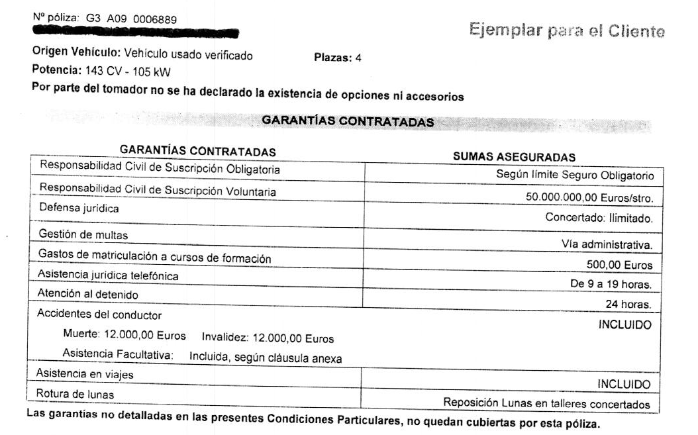
EJEMPLO DE “CONTRADICCIÓN EN PÓLIZA” (?) CLÁUSULAS LIMITATIVAS
Notes:
n/ref 2067
Art. 6 Ley 7/1998, de Condiciones Generales de la Contratación.
Artículo 6. Reglas de interpretación.
1. Cuando exista contradicción entre las condiciones generales y las condiciones particulares específicamente previstas para ese contrato, prevalecerán éstas sobre aquéllas, salvo que las condiciones generales resulten más beneficiosas para el adherente que las condiciones particulares.
2. Las dudas en la interpretación de las condiciones generales oscuras se resolverán a favor del adherente.
3. Sin perjuicio de lo establecido en el presente artículo, y en lo no previsto en el mismo, serán de aplicación las disposiciones del Código Civil sobre la interpretación de los contratos.

Slide 29
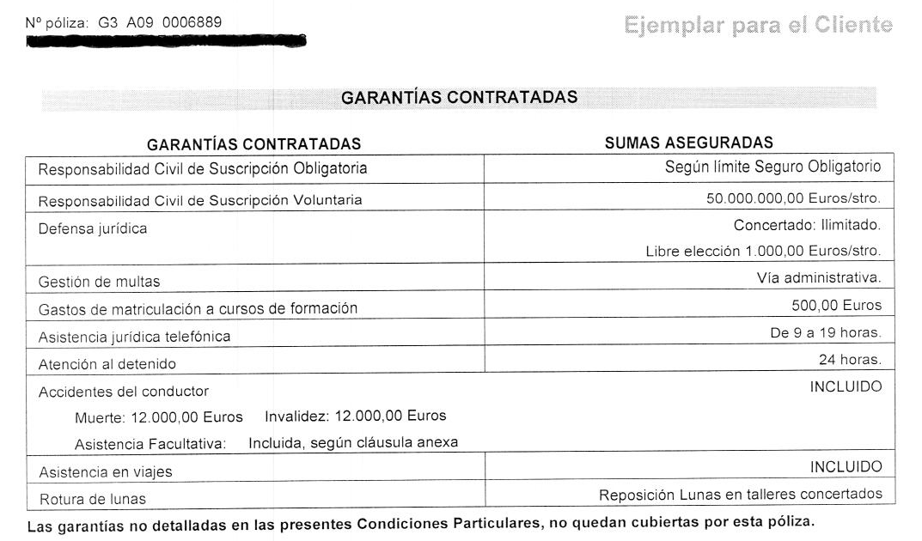
¿Y qué presentó la aseguradora…?
Notes:
n/ref 2067

Slide 30
¿Es esto una falsedad documental…?
De la falsificación de documentos privados
Artículo 395
El que, para perjudicar a otro, cometiere en documento privado alguna de las falsedades previstas en los tres primeros números del apartado 1 del artículo 390, será castigado con la pena de prisión de seis meses a dos años.
Artículo 396
El que, a sabiendas de su falsedad, presentare en juicio o, para perjudicar a otro, hiciere uso de un documento falso de los comprendidos en el artículo anterior, incurrirá en la pena inferior en grado a la señalada a los falsificadores.

Slide 31
¿O una estafa procesal…? ¿Nos toman el pelo?
Artículo 250
1. El delito de estafa será castigado con las penas de prisión de uno a seis años y multa de seis a doce meses, cuando:
7.º Se cometa estafa procesal. Incurren en la misma los que, en un procedimiento judicial de cualquier clase, manipularen las pruebas en que pretendieran fundar sus alegaciones o emplearen otro fraude procesal análogo, provocando error en el juez o tribunal y llevándole a dictar una resolución que perjudique los intereses económicos de la otra parte o de un tercero.

Slide 32
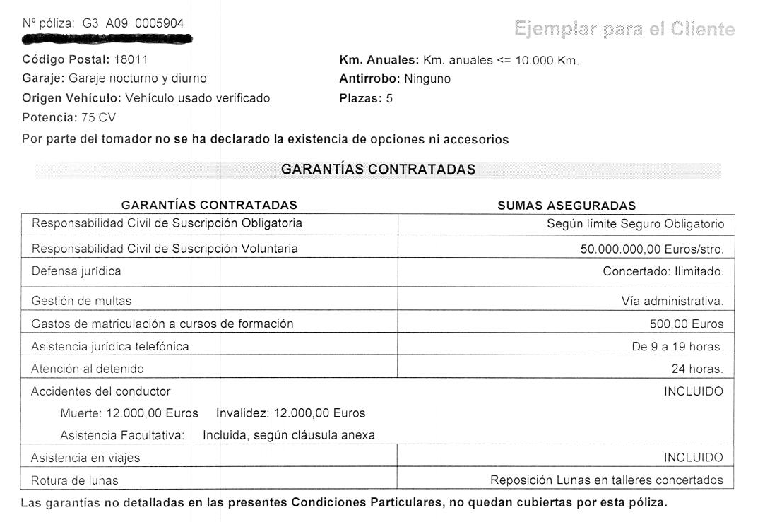
CONTRADICCIÓN EN LA PROPIA PÓLIZA (en las mismas condiciones particulares)
Notes:
n/ref 1591

Slide 33

…
Notes:
Art. 6 Ley 7/1998, de Condiciones Generales de la Contratación.
Artículo 6. Reglas de interpretación.
1. Cuando exista contradicción entre las condiciones generales y las condiciones particulares específicamente previstas para ese contrato, prevalecerán éstas sobre aquéllas, salvo que las condiciones generales resulten más beneficiosas para el adherente que las condiciones particulares.
2. Las dudas en la interpretación de las condiciones generales oscuras se resolverán a favor del adherente.
3. Sin perjuicio de lo establecido en el presente artículo, y en lo no previsto en el mismo, serán de aplicación las disposiciones del Código Civil sobre la interpretación de los contratos.

Slide 34
Art. 6 Ley 7/1998, de Condiciones Generales de la Contratación:
Artículo 6. Reglas de interpretación.
1. Cuando exista contradicción entre las condiciones generales y las condiciones particulares específicamente previstas para ese contrato, prevalecerán éstas sobre aquéllas, salvo que las condiciones generales resulten más beneficiosas para el adherente que las condiciones particulares.
2. Las dudas en la interpretación de las condiciones generales oscuras se resolverán a favor del adherente.
3. Sin perjuicio de lo establecido en el presente artículo, y en lo no previsto en el mismo, serán de aplicación las disposiciones del Código Civil sobre la interpretación de los contratos.

Slide 35
ART. 3 LCS – JURISPRUDENCIA EUROPEA
Por otro lado, cabe también detenerse en el denominado control de transparencia, para precisar si estamos ante una cláusula redactada de forma “clara y comprensible”. En este sentido, haremos referencia a la Sentencia del Tribunal de Justicia de la Unión Europea (Sala Tercera) de 23 de abril de 2015 (C-96/14), Jean – Claude Van Hove vs CNP Assurances S.A. En este asunto, el TJUE trata el carácter abusivo de una cláusula inserta en un contrato de seguro, oponiéndole los controles correspondientes, y precisando que:
“La exigencia de transparencia de las cláusulas contractuales establecida por la Directiva 93/13 no puede reducirse sólo al carácter comprensible de aquellas en un plano formal y gramatical. Por el contrario, toda vez que el sistema de protección establecido por la Directiva 93/13 se basa en la idea de que el consumidor se halla en situación de inferioridad con respecto al profesional en lo referido, en particular, al nivel de información, esa exigencia de transparencia debe entenderse de manera extensiva (…) de manera que el consumidor de que se trate esté en condiciones de valorar, basándose en criterios precisos e inteligibles, las consecuencias económicas que se deriven para él. Así sucede en la medida en que (…) el consumidor decidirá si desea vincularse con un profesional adhiriéndose a las condiciones que éste haya redactado previamente (véanse, por analogía, las sentencias RWE Vertrieb, C-92/11, EU:C:2013:180, apartado 44, Kásler y Káslerné Rábai, C-26/13, EU:C:2014:282, apartados 70 y 73, y Matei, C-143/13, EU:C:2015:127, apartado 74).”

Slide 36
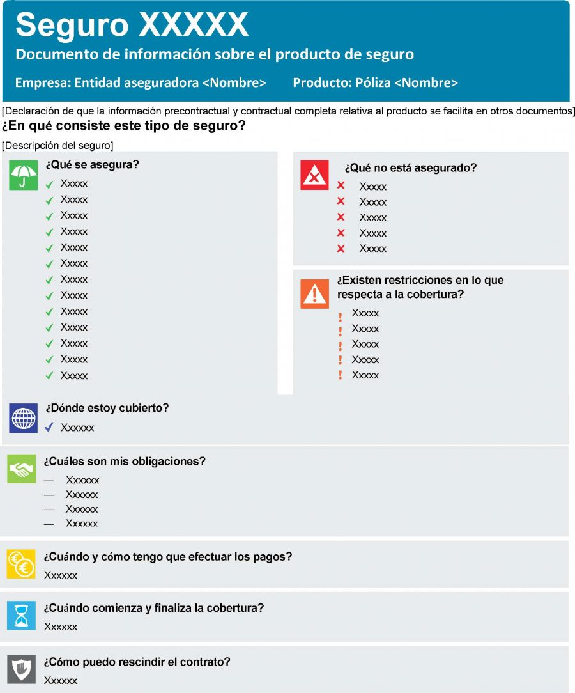
Directiva europea sobre Distribución de Seguros: EL DOCUMENTO DE INFORMACIÓN PREVIA
DIRECTIVA 2016/97 del Parlamento Europeo y del Consejo *20-1:
El contenido de dicho documento de información debe ser el siguiente (art. 20.8 de la Directiva):
a) Información sobre el tipo de seguro.
b) Un resumen de las coberturas del seguro, incluidos los principales riesgos asegurados, la suma asegurada, incluido un resumen de los riesgos excluidos.
c) Las condiciones de pago de las primas, y la duración de los pagos.
d) Las principales exclusiones, sobre las cuales no es posible presentar solicitudes de indemnización.
e) Las obligaciones al comienzo del contrato.
f) Las obligaciones durante la vigencia del contrato.
g) Las obligaciones en caso de solicitud de indemnización.
h) La duración del contrato, incluidas las fechas de comienzo y de expiración.
i) Las modalidades de rescisión del contrato.
Este documento de información previa debe ser entregado a los tomadores con antelación a la contratación del seguro, recayendo esa obligación en las entidades aseguradoras y los mediadores de seguros (corredores, agentes y operadores de banca-seguros).
El Reglamento de ejecución (UE) 2017/1469 de la Comisión ha publicado un modelo de documento, que es el que aparece en la fotografía de la izquierda. Lo que se persigue con dicho documento es que el tomador del seguro, sea o no consumidor, tenga plena conciencia de lo que contrata, tanto de las coberturas como de las exclusiones, con objeto de que pueda cercionarse de que el contenido del contrato se adapta a sus necesidades.
Notes:
El efecto directo del Derecho europeo
El principio de efecto directo permite a los particulares invocar directamente una norma europea ante una jurisdicción nacional o europea. Este principio únicamente afecta a determinados actos europeos. Sin embargo, está sujeto a varias condiciones.
El efecto directo del Derecho europeo constituye, con el principio de primacía, un principio básico del Derecho europeo. Dicho principio fue consagrado por el Tribunal de Justicia de la Unión Europea (TJUE), y permite a los particulares invocar directamente el Derecho europeo ante los tribunales, independientemente de que existan textos en el Derecho nacional.
El principio de efecto directo garantiza así la aplicabilidad y la eficacia del Derecho europeo en los países de la UE. No obstante, el TJUE ha definido varias condiciones para que un acto jurídico europeo sea directamente aplicable. Por otro lado, el efecto directo de un acto puede afectar únicamente a las relaciones entre un particular y un país de la UE, o ampliarse a las relaciones entre todos los particulares.
Definición
El efecto directo del Derecho europeo fue consagrado por el Tribunal de Justicia en la sentencia Van Gend en Loos del 5 de febrero de 1963. En esta sentencia, el Tribunal declara que el Derecho europeo no solo genera obligaciones para los países de la UE, sino también derechos para los particulares. En consecuencia, los particulares pueden alegar estos derechos e invocar directamente normas europeas ante las jurisdicciones nacionales y europeas. Por lo tanto, no es necesario que el país de la UE recoja la norma europea en cuestión en su ordenamiento jurídico interno.
Efecto directo horizontal y vertical
El efecto directo reviste dos aspectos: un efecto vertical y un efecto horizontal.
El efecto directo vertical interviene en las relaciones entre los particulares y el país, lo que significa que los particulares pueden prevalerse de una norma europea frente al país.
El efecto directo horizontal interviene en las relaciones entre particulares, lo que significa que un particular puede prevalerse de una norma europea frente a otro particular.
Según el tipo de acto en cuestión, el Tribunal de Justicia admite o el efecto directo completo, es decir, un efecto directo horizontal y un efecto directo vertical, o el efecto directo parcial, que se limita al efecto directo vertical.
Efecto directo y Derecho primario
Por cuanto al Derecho primario se refiere, es decir, los textos más importantes del ordenamiento jurídico europeo, en la sentencia Van Gend en Loos el Tribunal de Justicia sentó el principio del efecto directo. No obstante, indicó como condición que las obligaciones deben ser precisas, claras, incondicionales y no requerir medidas complementarias, tanto de carácter nacional como europeo.
En la sentencia Becker (sentencia de 19 de enero de 1982), el Tribunal de Justicia rechaza el efecto directo en cuanto los países poseen un margen de maniobra relativa a la aplicación de la disposición contemplada (sentencia de 12 de diciembre de 1990, Kaefer y Procacci), por muy mínima que sea.
Efecto directo y Derecho derivado
El principio de efecto directo también se aplica a los actos procedentes del Derecho derivado, es decir, a los que han sido aprobados por las instituciones en base a los tratados constitutivos. No obstante, el ámbito de aplicación del efecto directo depende del tipo de acto:
El reglamento: los reglamentos siempre tienen un efecto directo. El artículo 288 del Tratado de Funcionamiento de la UE efectivamente señala que los reglamentos son directamente aplicables en los países de la UE. El Tribunal de Justicia indica en la sentencia Politi del 14 de diciembre de 1971 que se trata de un efecto directo completo.
La directiva: la directiva es un acto dirigido a los países de la UE y estos deben transponerlo a sus derechos nacionales. No obstante, el Tribunal de Justicia les reconoce en algunos casos un efecto directo al objeto de proteger los derechos de los particulares. En consecuencia, el Tribunal establece en su jurisprudencia que una directiva tendrá un efecto directo si sus disposiciones son incondicionales y suficientemente claras y precisas y cuando el país de la UE no haya transpuesto la directiva antes del plazo correspondiente (sentencia del 4 de diciembre de 1974, Van Duyn). Sin embargo, el efecto directo solo puede ser de carácter vertical: los países de la UE están obligados a aplicar las directivas, pero las directivas no pueden ser invocadas por un país de la UE contra un particular (sentencia del 5 de abril de 1979, Ratti).
La decisión: las decisiones pueden tener un efecto directo si designan un país de la UE como destinatario. En tal caso, el Tribunal de Justicia reconoce un efecto directo únicamente vertical (sentencia del 10 de noviembre de 1992, Hansa Fleisch).
Los acuerdos internacionales: en la sentencia Demirel del 30 de septiembre de 1987, el Tribunal de Justicia reconoce un efecto directo a determinados acuerdos en función de los mismos criterios que se desprenden de la sentencia Van Gend en Loos.
Los dictámenes y recomendaciones: los dictámenes y recomendaciones no tienen una fuerza jurídica vinculante. En consecuencia, no tienen efecto directo.
https://eur-lex.europa.eu/legal-content/ES/TXT/?uri=LEGISSUM%3Al14547#:~:text=El%20principio%20de%20efecto%20directo,afecta%20a%20determinados%20actos%20europeos.&text=No%20obstante%2C%20el%20TJUE%20ha,jur%C3%ADdico%20europeo%20sea%20directamente%20aplicable.

Slide 37
LESIVIDAD Y VACÍO DE CONTENIDO
Guía Buenas Prácticas SDJ: suma asegurada -} suficiente para garantizar el efectivo ejercicio de los derechos.
La SENTENCIA DEL TRIBUNAL SUPREMO DE 22-04-2016, n.º 273/2016 (RJ 2016, 3846), Ponente Sr. Pedro José Vela Torres, Sala 1ª, CONSIDERA CLÁUSULA LESIVA PARA EL ASEGURADO AQUELLA QUE REDUCE CONSIDERABLE Y DESPROPORCIONADAMENTE SU DERECHO, VACIÁNDOLO DE CONTENIDO:
Por su parte, las cláusulas limitativas de derechos se dirigen a condicionar o modificar el derecho del asegurado y por tanto la indemnización, cuando el riesgo objeto del seguro se hubiere producido. Deben cumplir los requisitos formales previstos en el art. 3 LCS, de manera que deben ser destacadas de un modo especial y han de ser expresamente aceptadas por escrito; formalidades que resultan esenciales para comprobar que el asegurado tuvo un exacto conocimiento del riesgo cubierto (SSTS 268/2011, de 20 de abril y 516/2009, de 15 de julio).
En cuanto a su eficacia, la jurisprudencia ha resaltado la diferenciación que hace el art. 3 LCS entre cláusulas lesivas y limitativas, en tanto que éstas últimas son válidas, aun cuando no sean favorables para el asegurado, cuando éste presta su consentimiento, y de modo especial, al hacer una declaración de su conocimiento; mientras que, las cláusulas lesivas son inválidas siempre. Es decir, el concepto de condición lesiva es más estricto que el de cláusula limitativa, ya que hay cláusulas limitativas válidas, pero las lesivas son siempre inválidas (STS 303/2003, de 20 de marzo, RJ 2003, 2756).

Slide 38
LGDCU – RDLeg 1/2007
El art. 82 de la LGDCU (RDL 1/2007) equipara las prácticas abusivas a las cláusulas abusivas, y las define como aquellas estipulaciones no negociadas individualmente y todas aquéllas prácticas no consentidas expresamente que, en contra de las exigencias de la buena fe causen, en perjuicio del consumidor y usuario, un desequilibrio importante de los derechos y obligaciones de las partes que se deriven del contrato.
Así, el art. 87.6 del Real Decreto Legislativo 1/2007, de 16 de noviembre comienza considerando en todo caso abusivas: “Las estipulaciones que impongan obstáculos onerosos o desproporcionados para el ejercicio de los derechos reconocidos al consumidor en el contrato…”

Slide 39
STS 22-04-2016 – Sr. Vela Torres STS n.º 273/2016
En consecuencia, estas cláusulas pueden ser válidas, pero para ello se requiere que el asegurado haya conocido las restricciones que introducen -es decir, que no le sorprendan- y que sean razonables, que no vacíen el contrato de contenido y que no frustren su fin económico y, por tanto, que no le priven de su causa. Como dicen las sentencias 516/2009, de 15 de julio, y 601/2010, de 1 de octubre, el carácter limitativo de una cláusula puede resultar del hecho de que se establezca una reglamentación del contrato que se oponga, con carácter negativo para el asegurado, a la que puede considerarse usual o derivada de las cláusulas introductorias o particulares. El principio de transparencia, que constituye el fundamento del régimen especial de las cláusulas limitativas, opera, en efecto, con especial intensidad respecto de las cláusulas que afectan a la reglamentación del contrato.
Vela Torres: Cláusulas sorprendentes. La teoría de las expectativas razonables del asegurado. La desnaturalización del objeto del contrato y la lesividad. (Artículo Monográfico. Sepín. Octubre 2019, ref. SP/DOCT/83323)

Slide 40
STS 24-02-2021 – Sra. Parra Lucán STS 101/2021
“iii) Además, aun cuando las cláusulas sean claras y en su caso hayan superado las exigencias formales de aceptación, en ningún caso pueden ser lesivas (art. 3 LCS, aunque el asegurado sea un profesional)”.
“Dentro del concepto de ‘lesivas’ deben incluirse aquellas cláusulas que reducen considerablemente y de manera desproporcionada el derecho del asegurado, vaciándolo de contenido, de manera que es prácticamente imposible acceder a la cobertura del siniestro. En este caso, con independencia de que formalmente se exprese el consentimiento, la cláusula es nula en atención a su contenido (sentencias 273/2016 de 22 de abril, y 303/2003, de 20 de marzo).”
“Con todo, la fijación de una cuantía tan reducida que por ridícula haga ilusoria la facultad atribuida de libre elección de los profesionales, equivale en la práctica a vaciar de contenido la propia cobertura que dice ofrecer la póliza.”
“Esto es lo que ha sucedido en el caso puesto que, ante el abanico de posibles pretensiones que pudieran ejercitarse en defensa de los intereses del asegurado en caso de siniestro, la cuantía de 600 € fijada en la cláusula resulta lesiva, pues impediría ejercer el derecho a la libre elección de abogado y/o procurador, al no guarda ninguna proporción en los costes de la defensa jurídica. Basta observar los criterios orientadores del Colegio de Abogados correspondiente a la localidad en la que se firmó el contrato de seguro y a los que se remitía la póliza como límite de la cobertura del asegurador lo que, por otra parte, a pesar de su carácter meramente orientativo, creaba la apariencia de una cobertura suficiente que al mismo tiempo quedaba vacía de contenido por la cuantía máxima señalada.”
Notes:
“La falta de especificación sería imputable a la aseguradora, no al asegurado ni a sus herederos…”

Slide 41
SAP Murcia, Sección 4ª, Sentencia 1172/2023, de 23-11-2023 (límite 1.500 €, contra ALLIANZ):
8.- De conformidad con todo lo expuesto entendemos que en este caso la limitación cuantitativa del contrato de defensa jurídica con respecto a la responsabilidad de la aseguradora por los honorarios de profesionales de resulta lesiva para el asegurado de la propia póliza, por cuanto dicha limitación le impide ejercer con garantía el derecho a la libre elección de abogado y procurador vaciando de contenido esa oferta de libertad de elección de tales profesionales. Téngase en cuenta como declara la STS nº 421/2020, de 14 de julio, que... "la cláusula que delimita cuantitativamente el objeto asegurado, aunque en principio pueda calificarse como delimitadora del riesgo, puede considerarse como limitativa de derechos e incluso lesiva si fija unos límites notoriamente insuficientes en relación con la cuantía cubierta por el seguro de responsabilidad civil". Y ello es lo que acontece en este caso ya que dicha limitación cuantitativa resultaba ilusoria a los efectos pretendidos por el asegurado, y aun en mayor medida si lo comparamos con la suma asegurada para la cobertura de responsabilidad civil de suscripción voluntaria, que se concreta en 50.000.000 €. Por tanto y a tenor de lo expuesto se pone de manifiesto la notoria desproporción en que incurre dicha cláusula.

Slide 42
SAP Madrid, Sección 14ª, Sentencia 201/2024, de 29-04-2024 (límite 1.500 €, contra Pelayo):
SEXTO.- (…) El límite garantizado en la póliza (1.500 euros) supone un 30%, aproximadamente, del coste real de la defensa jurídica conforme con los criterios orientadores del colegio profesional y un 5%, aproximadamente, de la indemnización negociada y conseguida por la defensa jurídica realizada por la demandante, luego la limitación de la cobertura debía considerase lesiva para el asegurado, tras una valoración respecto al contenido de la propia póliza suministrado parcialmente en la contestación a la demanda, por insuficiencia del límite de cobertura de los 1.500 euros por desproporción con la suma asegurada para la cobertura de responsabilidad civil de suscripción voluntaria, con la indemnización obtenida por la asegurada por la defensa de la demandante sin necesidad de iniciar procedimiento judicial y con el coste real de la defensa jurídica, que impedía a la asegurada ejercer el derecho a la libre elección de abogados, vaciando de contenido esa oferta de libertad de elección de tales profesionales que la ley reconoce para esta clase de seguro o, cuando menos, reducía considerablemente la posibilidad de acceder a la cobertura del siniestro, por lo que debía considerarse la lesividad imputada por la parte demandante a la cláusula e inaplicable la limitación de cuantía por gastos de defensa jurídica, siendo exigible la suma reclamada en la demanda.
SÉPTIMO.- Por lo expuesto, habiendo ya satisfecho la demandada 1.500 euros a la demandante, procede estimar la demanda en cuanto se reclama la diferencia entre el coste real de la defensa jurídica y el importe ya satisfecho por la demandada, esto es, procede condenar a la aseguradora demandada al pago a la actora de la suma de 3.388,38 euros (…)

Slide 43
SAP Granada, Sección 4ª, Sentencia 395/2024, de 13-11-2024 (límite 1.500 €, contra ALLIANZ):
A ello se acoge cierta doctrina para entender que la cláusula en cuestión debe respetar y ser congruente con el propio objeto del seguro, sin que pueda vaciarlo de contenido o hacerlo ilusorio.
Se desnaturalizaría el contrato de seguro si se fijasen unas coberturas insuficientes en relación con los intereses que se han defendido, pues se limitaría de manera notoria la defensa y la tutela efectiva de los derechos del asegurado, que constituye el objeto del seguro.
Si, no obstante verse compelido a ello, el límite de cobertura resulta insuficiente, como en el caso eran 1500€, ello supone desnaturalizar el contrato de seguro, pues le limita al asegurado la libre designación de abogado que defienda sus intereses, y lo vacía en la práctica de contenido.
En el supuesto de autos, nos encontramos en un supuesto similar a las citadas sentencias, en las que el límite fijado en el contrato era de 1500 €, por más que se refieran a un seguro de responsabilidad civil en que dicho límite era aplicable al supuesto de libre designación en el caso de conflicto de intereses. En cualquier caso, declarar que el mismo era claramente insuficiente y vaciaba de contenido al derecho del asegurado.
Habida cuenta que nos encontramos ante una clausula limitativa, a tenor de lo expuesto, no resulta vinculante al no haberse cumplido los requisitos del Art. 3 de la LCS en cuanto a su aceptación específica por escrito.
Además resulta lesiva, lo que impide el inciso inicial del citado Art. 3 de la LCS, de acuerdo con la jurisprudencia, entre la que destaca la SS de 24-2-2021, que declara: “aún cuando las cláusulas sean claras y en su caso hayan superado las exigencias formales de aceptación, en ningún caso pueden ser lesivas (art. 3 LCS aunque el asegurado sea un profesional).

Slide 44
…
Dentro del concepto de «lesivas» deben incluirse aquellas cláusulas que reducen considerablemente y de manera desproporcionada el derecho del asegurado, vaciándolo de contenido, de manera que es prácticamente imposible acceder a la cobertura del siniestro. En este caso, con independencia de que formalmente se exprese el consentimiento, la cláusula es nula en atención a su contenido (sentencias 273/2016 de 22 abril, y 303/2003, de 20 marzo)”...." Para los seguros de defensa jurídica, además de la doctrina jurisprudencial de esta sala sobre las cláusulas de delimitación, las cláusulas limitativas y las cláusulas lesivas, es preciso atender a la doctrina del Tribunal de Justicia sobre la Directiva 87/344/CEE, de 22 de junio, sobre coordinación de las disposiciones legales, reglamentarias y administrativas relativas al seguro de defensa jurídica, cuya incorporación a la ley española del contrato de seguro tuvo lugar por medio de la Ley 21/1990, de 19 de diciembre.
De acuerdo con la doctrina del Tribunal de Justicia, la interpretación del derecho nacional debe dirigirse a lograr la mayor efectividad del derecho de elección del perjudicado. Por lo que aquí interesa, naturalmente que no se excluye que puedan fijarse límites a la cuantía cubierta por el asegurador en función de la prima pagada, pero siempre que ello no comporte vaciar de contenido la libertad de elección por el asegurado de la persona facultada para representarlo y siempre que la indemnización efectivamente abonada por este asegurador sea suficiente, lo que corresponde comprobar en cada caso al órgano jurisdiccional nacional.
En este sentido, la STJUE de 7 de abril de 2016, asunto 05/15, Gókhan Büyüktipi, afirma (apartado 25): (…)

Slide 45
SAP MA 415/2023, 21-06-2023 (ref. a STJUE 20-05-2011, asunto C-293/10, Stark), frente a Generali
SAP MA: “En el caso, se reclaman 3.405,33.-€ en concepto de gastos jurídicos (honorarios de letrado, procurador y perito medico) cubiertos por el seguro de defensa jurídica incluido en el seguro multiriesgo del automóvil matrícula 7127 JGY con póliza nº UV-G-3515.025.223, seguro que, como antes se ha expresado cubre también la defensa del ocupante, siendo así que la cantidad reclamada ( poco más del doble de la concertada) es insuficiente dado que parece haberse establecido contemplando exclusivamente al asegurado, minuta cuya corrección ni se siquiera se ha cuestionado, lo que no nos lleva a concluir, que en el caso nos encontramos ante una cláusula restrictiva de derechos del asegurado ( sin doble firma) al reducir considerablemente y de manera desproporcionada el derecho del asegurado, vaciándolo de contenido, de manera que es prácticamente imposible acceder a la cobertura del siniestro, cláusula que es nula en atención a su contenido. En consecuencia, el recurso habrá de ser estimado condenándose a la aseguradora demandada a que abone al actor la cantidad reclamada de 3.405,33 euros ( de la que ya han sido satisfechas 1.500 euros) e interés por mora conforme viene condenada en la instancia.” (vs. Generali)

Slide 46
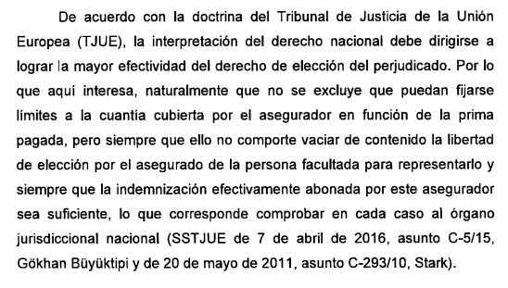
SAP NA 172/2025, S. 3ª, de 04-02-2025, en cuanto a la lesividad y conflicto (600 € - MM)*
Notes:
*También SAP NA 398/2022, de 07-06-2022, S. 3ª

Slide 47
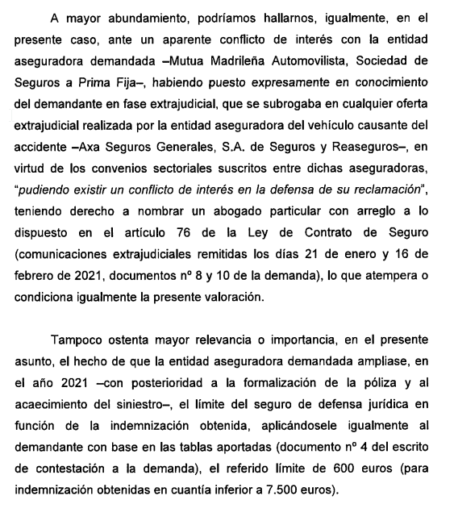
SAP NA 172/2025, S. 3ª, de 04-02-2025, en cuanto a la lesividad y conflicto (600 €) *
Notes:
Conflicto de intereses y aumento del límite por la aseguradora

Slide 48
STS Pleno 14-07-2020 – Sr. Baena
Declaraba la cláusula de libre elección de letrado del art. 74 LCS como limitativa en relación a la cuantía cubierta por RC.
Desnaturalización de la cobertura (quedaría vacía de contenido).
Hace referencia a los Criterios de Honorarios de los Colegios de Abogados.
RC: 1.200.000 €
Libre elección: 30.000 €
Conflicto de intereses.
Honorarios Ltdo.: 121.874,48 €

Slide 49
DOCTRINA SOBRE LESIVIDAD
Especialmente ilustrativo resulta el estudio sobre esta controversia realizado por LÓPEZ GARCÍA DE LA SERRANA, JAVIER (3) en donde se expone:
- Por el EXCMO. SR. DON ANTONIO SALAS CARCELLER, quien defiende que “en relación con el seguro específico de defensa jurídica – artículos 76 a) a g) de la LCS, interesa destacar, como la doctrina ha señalado, que el establecimiento de LÍMITES CUANTITATIVOS MUY BAJOS EN LOS HONORARIOS PROFESIONALES DEL ABOGADO LIBREMENTE DESIGNADO por el asegurado podría llevar a considerar que dichas cláusulas tienen CARÁCTER LESIVO en tanto que desnaturalizan dicho seguro.” (1)
- De la misma opinión es ANTONIO RAVENTÓS RIERA, estableciendo que una cobertura de honorarios profesionales baja, muy baja, “VACÍA EL CONTRATO DE CONTENIDO”, frustrando las expectativas del asegurado, quien en ocasiones ve en el condicionado particular la expresión simple de “INCLUIDA” respecto a la defensa jurídica, para luego encontrar en el condicionado general una limitación de la cuantía respecto de dicha cobertura, cuando ha hecho uso del derecho constitucional de elegir a un profesional distinto al de la aseguradora para que dirija su reclamación. Consideraciones sobre la diferenciación entre clausulas delimitadoras y limitadoras del riesgo, con especial mención a las cláusulas lesivas o sorpresivas. Revista Cuadernos Civitas de Jurisprudencia Civil núm. 104/2017. (2)
------------------------------------------------------------
SALAS CARCELLER, ANTONIO “Consecuencias de la inclusión de cláusulas abusivas en los contratos de seguro. Supuestos que dejan sin contenido el Contrato e imposibilitan su cumplimiento”, ponencia presentada al Congreso Nacional de Asociación Española de Abogados Especializados en Responsabilidad Civil y Seguro (Sabadell), el 6, 7 y 8 de noviembre de 2014, e incluida en el Manual Editado por SEPIN.
RAVENTÓS RIERA, ANTONIO: En el comentario de la Sentencia de 22 de Abril de 2016 del Tribunal Supremo, publicado en la Revista núm. 58 de la Asociación Española de Abogados Especializados en RC y Seguro.
(3) MANUAL SOBRE “RESPONSABILIDAD CIVIL Y DERECHO DE SEGUROS”, Editorial COMARES, AÑO 2021: https://www.casadellibro.com/libro-responsabilidad-civil-y-derecho-de-seguros/9788413691138/12176543

Slide 50
CONFLICTO DE INTERESES
MISMA COMPAÑÍA ASEGURADORA
ART. 7 Directiva 87/344/CEE (originaria, ya derogada, transpuesta por Ley 21/1990) y ART. 201.b) Directiva 2009/138/CE
Arts. 76 d) y 76 f) LCS.
Guía de Buenas Prácticas en el Seguro de Defensa Jurídica 1/2018; especial referencia a los convenios de indemnización directa (SAP NA, S. 3ª, 172/2025, 04-02-2025).
STS de 14 de julio de 2016 (Seijas) [AXA], analiza un supuesto de conflicto de intereses dentro del seguro de defensa jurídica, casando la sentencia de la Audiencia Provincial de Vizcaya y condenando al pago de 66.328,17 euros de honorarios frente a los 1.500 euros: “estamos ante un conflicto de intereses, puesto que la aseguradora del actor era también aseguradora del demandado y asimismo demandada en el pleito del que derivan los honorarios ahora reclamados. Supone que no ha sido la libre voluntad del asegurado sino el propio conflicto lo que obligó al asegurado a tener que nombrar abogado y procurador para reclamar el daño sufrido”.

Slide 51
GBP SEGURO DEF JCA.
Y es que ciertamente el conflicto de intereses, que obliga a las Cías. a informar al asegurado de su existencia, tiene lugar no sólo cuando la misma aseguradora lo es de ambos vehículos implicados en el siniestro. Sino también cuando el asegurado no se conforma con el ofrecimiento que le hace su propia Cía. por los daños materiales según los convenios suscritos entre aseguradoras, como el convenio CICOS. En este caso claramente se aprecia la concurrencia de tal conflicto y el asegurador debe atender los gastos de defensa jurídica, incluso para reclamación extrajudicial. Y en todo caso la Cía debe informar a su asegurado de los derechos que le asisten derivados de tal conflicto.
Así lo recoge la Guía Técnica 1/2018 de la Dirección General de Seguros y Fondos de Pensiones relativa a las buenas prácticas en el seguro de defensa jurídica, la cual en su punto 2.3 relativo a los conflictos de intereses, con referencia a la Directiva 87/344/CEE del Consejo de 22 de junio de 1987, y los artículos 201.1 y 204 de la Directiva 2009/138/CE del Parlamento Europeo y del Consejo de 25 de noviembre de 2009, hace referencia a este deber de información obligatorio para el asegurador cada vez que surja conflicto de intereses.
De este modo, se reconoce el derecho del asegurado para acudir a Letrado de libre elección en los procedimientos judiciales y administrativos de acuerdo con lo convenido. Pero desde que surge el conflicto de intereses, dicho derecho a la libre designación de profesional que le asista, nace automáticamente, aún en la fase prejudicial o extrajudicial. (SJPI 15-GR N.º 75/2021, de 18-05-2021)
Notes:
Ref. sentencia Perales

Slide 52
GASTOS/HONORARIOS INCLUIBLES
Letrado
Procurador
Perito:
STS 646/2010, 27-oct, XIOL RÍOS: “…los gastos de perito, con independencia de que sea de parte judicial, como de letrado y procurador, son gastos judiciales o gastos del proceso que define y enumera expresamente el artículo 241 LEC”.;
SAP VI 27/2013, 21-01-2013;
SAP MA 5ª 291/2015, 29-05-2015;
SAP NA 853/2020, 19-11-2020;
GBP SDJ 1/2018 *
Tasas
Poderes (en contra, SAP NA 04-02-2025)
Costas (SAP LE 2ª 103/2005, 14-04-2005, SAP B 14ª 99/2009, 09-02-2009, SAP AS 4ª 118/2014, 07-05-2014, SAP O 7ª Gijón 590/2022, 07-12-2022) y SAP NA 3ª 172/2025, 04-02-2025 –bajo concepto de gastos def jca o reclamación daños-)
IVA (SAP AB 2ª 234/2006, 30-10-2006 y SAP NA 3ª 962/2023, 27-11-2023)
Notes:
Guia 1/2018 buenas practicas SDJ. Lo reconoce expresamente para los gastos de perito.• Se considera una buena práctica garantizar al asegurado el reembolso de los gastos de defensa con independencia del resultado obtenido, con el límite de la suma asegurada, así como anticipar, siempre que lo solicite, el pago de gastos de peritos, de otorgamiento de poderes o el pago de tasas que tuviera que realizar el asegurado, debidamente acreditados, con el fin de que este no estuviera en peor situación que si no se diera el conflicto y la entidad asumiera su defensa.

Slide 53
Problemática de los Baremos o Criterios de Honorarios de los Colegios de Abogados ¿a qué atendemos?
SSTS SALA III (CONTENCIOSO-ADMINISTRATIVO): PROHIBICIÓN
16-01-2023 (n.º 35/2023)
19-12-2022 (n.º 1684/2022)
23-12-2022 (n.º 1749/2022)
23-12-2022 (1751/2022)
23-12-2022 (1756/2022)
SSTS SALA I (CIVIL) - (preferencia a baremos, antes que a libertad de pactos, pero son orientativos): CARÁCTER ORIENTATIVO
24-02-2021 (n.º 101/2021) – Parra Lucán (lesiva 600 €)
14-07-2020 (n.º 421/2020) – Baena - limitativa: 30.000 € - libre elección art. 74 LCS
11-04-2023 (n.º 477/2023) – Parra Lucán (limitativa 3.000 €)
12-07-1984
03-02-1988
24-02-1998
SAP GR 605/2024, S. 3ª, 18-12-2024; SAP GR 365/2024, S. 4ª, 24-10-2024; SAP GR 20-07-2007; SAP GR 26-03-2010; y SAP AS 07-05-2014, entre otras.
Pólizas: referencias a Baremos Colegiales
Libre elección de letrado: art.s 76.a) y ss. LCS y art. 5 L.O.D.F.
LEY ORGÁNICA DEL DERECHO DE DEFENSA – L.O. 5/2024: ART. 6.2.e)
…los colegios de la abogacía podrán elaborar y publicar criterios orientativos, objetivos y transparentes, que permitan cuantificar y calcular el importe razonable de los honorarios a los solos efectos de su inclusión en una tasación de costas o en una jura de cuentas.

Slide 54
TIPO DE INTERÉS
Art. 20 LCS: STS 19-06-2017 (ROJ: STS 2364/2017 - ECLI:ES :TS: 2017:2364).
STS 19-06-2017: Por el contrario en el caso que nos ocupa, a diferencia de lo anteriormente señalado, no hay óbice alguno en considerar que el recargo de demora, previsto en el artículo 20 LCS, forma parte del contenido contractual de una cesión de crédito expresamente contemplada en la reglamentación contractual del contrato de seguro que vincula a las partes. En efecto, no hay disposición legal que la prohíba, por lo que las partes pueden acordarla al amparo del artículo 1255 del Código Civil; sin que haya fundamento para una aplicación restrictiva de la cesión de los intereses de demora. A su vez, la legitimación resultante no es extraordinaria o legal, pues deriva del propio título contractual acordado por las partes. De forma que, una vez perfeccionada la cesión, el cesionario adquiere la titularidad del crédito cedido con el contenido contractual que tenía en origen, por lo que puede exigir dicho crédito a el deudor cedido sin ninguna restricción o limitación al respecto ( artículos 1112 y 1528 del Código Civil ).
Por lo que la cuestión planteada, que accede por primera vez a esta sala, debe resolverse en favor de la aplicación del recargo de demora previsto en el artículo 20 LCS, como parte integrante de los derechos que conforman el contenido obligacional del crédito cedido.

Slide 55
TIPO DE INTERÉS
Ley 3/2004, de Morosidad en Operaciones Comerciales:
STS 03-11-2021, Sala I, n.º 768/2021 (panadería-abog)
STS 17-10-2017, Sala I:
Por lo que la amplitud con la que se definen dichos conceptos permite entender que la prestación de servicios que realiza un despacho profesional queda bajo la cobertura de dicha Directiva y, por tanto, sujeta a la aplicación de la Ley 3/2004 y a los intereses de demora previstos en ella.

Slide 56
RECLAMACIONES EXTRAJUDICIALES
Artículo 76 a de la Ley 50/1980 del Contrato de Seguro
“Por el seguro de defensa jurídica, el asegurador se obliga, dentro de los límites establecidos en la Ley y en el contrato, a hacerse cargo de los gastos en que pueda incurrir el asegurado como consecuencia de su intervención en un procedimiento administrativo, judicial o arbitral, y a prestarle los servicios de asistencia jurídica judicial y extrajudicial derivados de la cobertura del seguro”.
Art. 7 Ley 35/2015 (reclamación previa como requisito de procedibilidad del art. 403 de la LEC)
L.O. 1/2025: arts. 5, 14 y ss. (requisito de procedibilidad, art. 403 LEC): MASC ---- Medios Adecuados de Solución de Controversias
Sentencia del TJUE, Sala III, de 14 de mayo de 2020 (C-667/2018), dictada en el asunto C‑667/18 y que deja claro que el procedimiento de mediación judicial o extrajudicial está comprendido en el mismo:

Slide 57
… …
La resolución tiene por objeto la interpretación del artículo 201 de la Directiva 2009/138/CE del Parlamento Europeo y del Consejo, de 25 de noviembre de 2009, sobre el acceso a la actividad de seguro y de reaseguro y su ejercicio (Solvencia II) y se presenta en el contexto de un litigio entre Consejos de Colegios de Abogados, en relación con la libertad del tomador del seguro, en el marco de un contrato de seguro de defensa jurídica, de elegir a su representante en un procedimiento de mediación.
El Tribunal de Justicia recuerda que la libre elección de representante en la regulación de la Directiva, tiene alcance general y valor obligatorio. Y que el asegurado necesita protección jurídica en la fase de mediación que, una vez iniciada, forma parte del procedimiento ante el tribunal que la ha ordenado. El propio Derecho de la Unión fomenta el uso de los procedimientos de mediación y sería incoherente que restringiera los derechos de los justiciables que deciden acudir a ellos.
Por tanto, el artículo 201, apartado 1, letra a), de la Directiva 2009/138/CE del Parlamento Europeo y del Consejo, de 25 de noviembre de 2009, sobre el acceso a la actividad de seguro y de reaseguro y su ejercicio (Solvencia II), debe interpretarse en el sentido de que el concepto de procedimiento judicial mencionado en esta disposición comprende un procedimiento de mediación judicial o extrajudicial en el que interviene, o puede intervenir, un órgano jurisdiccional, ya sea al inicio, ya sea tras la conclusión de dicho procedimiento.*
Notes:
-Artículo 201: Libre elección de abogado
1. Todo contrato de seguro de defensa jurídica preverá de forma explícita que:
a) cuando se recurra a un abogado o a cualquier otra persona que posea las cualificaciones requeridas por la legislación nacional para defender, representar o servir los intereses del asegurado, en cualquier procedimiento judicial o administrativo, el asegurado tendrá libertad de elección de dicho abogado o de dicha persona;
b) los asegurados tendrán libertad de elegir abogado o, si lo prefieren y en la medida en que lo permita la legislación nacional, cualquier otra persona que posea las cualificaciones necesarias, para servir sus intereses cada vez que surja un conflicto de intereses.

Slide 58
Art. 201 de la Directiva de 2009
Artículo 201
Libre elección de abogado
1. Todo contrato de seguro de defensa jurídica preverá de forma explícita que:
a) cuando se recurra a un abogado o a cualquier otra persona que posea las cualificaciones requeridas por la legislación nacional para defender, representar o servir los intereses del asegurado, en cualquier procedimiento judicial o administrativo, el asegurado tendrá libertad de elección de dicho abogado o de dicha persona;
b) los asegurados tendrán libertad de elegir abogado o, si lo prefieren y en la medida en que lo permita la legislación nacional, cualquier otra persona que posea las cualificaciones necesarias, para servir sus intereses cada vez que surja un conflicto de intereses.
2. A efectos de la presente sección, se entenderá por «abogado» cualquier persona habilitada para ejercer sus actividades profesionales al amparo de una de las denominaciones previstas en la Directiva 77/249/CEE del Consejo, de 22 de marzo de 1977, dirigida a facilitar el ejercicio efectivo de la libre prestación de servicios por los abogados.

Slide 59
RECLAMACIONES EXTRAJUDICIALES
SAP B, S. 14ª, S. 252/2009, 02-04-2009:
“…la realización de una reclamación extrajudicial debe considerarse como acto previo o preparatorio del proceso, tendente a evitar su prosecución pero directamente conectado con él.”
“…porque la interpretación contraria conduciría al absurdo de obligar a los Letrados de libre designación a promover los juicios correspondientes sin intentar acuerdos previos, pues de no ser así su asegurado no podría reembolsar los honorarios que satisfaga; aparte de que para la propia Compañía que cubre este riesgo de defensa jurídica resulta más favorable que así sea, pues siempre serán menores los honorarios que tendrá que satisfacer que si el proceso continúa por todas sus fases".
SAP CR, S. 4ª, 28-03-2008
SAP MU, S. 4ª, 02-01-2006
SAP AS, S. 4ª, 19-01-2007
SAP GR, S. 4ª, 24-10-2024 (reclamación previa)
SAP V, S. 7ª, 11-07-2007 y OTRAS…

Slide 60
SAP B 617/2023, de 17-11-2023 (actuaciones extrajudiciales)
Decisión del tribunal:
Desestimación del recurso, confirmando la sentencia de instancia.
Fundamentación: Se consideró que la póliza de defensa jurídica permite la libre elección de abogado, incluyendo actuaciones extrajudiciales relacionadas con reclamaciones de daños. Las condiciones particulares de la póliza no limitaban explícitamente este derecho.
El tribunal concluyó que las actuaciones extrajudiciales están amparadas por el artículo 76 de la Ley de Contrato de Seguro y que la normativa europea apoya una interpretación extensiva de "procedimiento judicial" que incluye fases extrajudiciales.

Slide 61
INTERVENCIÓN NO PRECEPTIVA Y RECLAMACIONES EXTRAJUDICIALES
Audiencia Provincial de Valencia (Sección 6ª) de 15 de noviembre de 2010: “Tampoco resulta de la ley ni de las condiciones generales vigentes en el momento del accidente y de la designación del Letrado, la exigencia de que la libre designación por el asegurado hubiera de limitarse a los procedimientos en que su intervención fuera preceptiva, es más, el art 76 a) de la Ley de Contrato de Seguro contiene la obligación del asegurador, en el ámbito del seguro de defensa jurídica, a hacerse cargo de los gastos en que pueda incurrir el asegurado como consecuencia de su intervención en un procedimiento administrativo, judicial o arbitral y a prestarle servicio de asistencia jurídica judicial y extrajudicial derivados de la cobertura del seguro. Por tanto, el hecho de que la intervención del Letrado no fuera preceptiva en el juicio de faltas, no priva al asegurado de su derecho, pues tal limitación no se contiene en la Ley de Contrato de Seguro ni en la póliza que estaba vigente en el momento de los hechos a que se refería su reclamación.”

Slide 62
En este mismo sentido se pronuncia la reciente sentencia de la Audiencia Provincial de Asturias (Sección 6ª) de 11 de noviembre de 2013, que es muy ilustrativa pues entiende que claramente están cubiertas las gestiones extrajudiciales o amistosas, sin poder condicionarlas a que las mismas sean prestadas por la propia aseguradora, pues “no puede aceptarse la interpretación restrictiva que se propugna del condicionado general, en el que prácticamente se transcribe la regulación legal que de este seguro de defensa jurídica se hace en el art. 76 de la LCS, que fue introducido por la Ley 21/90 de 19 de diciembre, para la adaptar el Derecho Español a la Directiva 88/357/ CC, entre otras razones porque no puede considerarse la gestión previa a la interposición de la demanda como algo ajeno y distinto al procedimiento judicial en sí, sino como un acto preparatorio del procedimiento judicial, propio de una correcta práctica profesional y beneficioso para los asegurados, pues les consigue una rápida satisfacción de sus intereses y les evita las molestias e incertidumbre propias de todo procedimiento judicial, y para la propia aseguradora, puesto que los gastos de defensa judicial serán menores que si se presenta la demanda. Por consiguiente, la expresión "procedimiento judicial" que se emplea en el art. 76.a de la Ley del Contrato de Seguro ha de ser interpretada como comprensiva de las gestiones previas a la interposición de la demanda que pueden finalizar en un acuerdo extrajudicial satisfactorio para los intereses del asegurado, como así lo han venido sosteniendo, en forma mayoritaria, las decisiones de las Audiencias dictadas resolviendo esta cuestión, entre otras la sentencia de 24 de octubre de 2011 la Audiencia Provincial de Sevilla, la de 28 de marzo de 2008, de la Audiencia Provincial de Barcelona, y esta misma Audiencia, así la Sección Primera en su sentencia de fecha 4 de mayo de 2011, la de 19 de julio de 2007 de la Sección 4ª y la de esta misma Sala en su sentencia de 14 de julio de 2003”.

Slide 63
Sentencia de la Audiencia Provincial de Barcelona (Sección 13ª), de 29 de mayo de 2012 (SAP de Barcelona (Sección 13ª) 323/2012, de 29 mayo, AC 2012\1055), que dice: “En este caso, en la garantía de Defensa Jurídica y Reclamación, no hay una exclusión claramente expresada de la reclamación por lucro cesante, que haya sido específicamente aceptada por el asegurado, por lo que la cobertura de la aseguradora, de conformidad con lo previsto en el artículo 76 a) de la Ley de Contrato de Seguro, alcanza en toda su amplitud los servicios de asistencia jurídica extrajudicial, sin limitación alguna por razón de la naturaleza del daño o perjuicio en el local asegurado. En consecuencia, procede la estimación de la pretensión de condena de la demandada al pago de la minuta de honorarios por importe de 1.130 €, que no ha sido propuesta ninguna prueba que permita alcanzar la conclusión probatoria de que pueda considerarse indebida o excesiva, procediendo, en definitiva, la estimación de la demanda, y por consiguiente la estimación del recurso de apelación de la parte demandante.”

Slide 64
EN CONTRA (reclamaciones extrajudiciales)
AP Málaga, S. 7ª, S. 37/2018, 07-05-2018.
AP Asturias, S. 5ª, S. 168/2024, de 05-04-2024.*
AP Cádiz, S. 8ª, S. 35/2021, de 19-02-2021:
“Por lo tanto, las coberturas que contempla la normativa legal son, en primer lugar, el derecho a la libre designación de profesionales para la defensa de los intereses del asegurado, pero cuando sean consecuencia de su intervención en un procedimiento judicial, administrativo o arbitral. Y, en segundo término, la asistencia jurídica extrajudicial derivada de la cobertura del seguro siempre y cuando se haga a través de la estructura jurídica de la propia entidad aseguradora.
“Dicho de otro modo, la Ley de Contrato de Seguro diferencia entre procedimiento judicial, administrativo o arbitral y asistencia extrajudicial. Respecto de los primeros, que abarca cualquier clase de procedimiento, se reconoce al asegurado o tomador el derecho de libre designación de Abogado y Procurador. Respecto de los segundos, gestiones y asesoramiento extrajudicial, se garantiza por Ley de manera exclusiva la asistencia jurídica por la aseguradora a través de sus propios servicios jurídicos.
Notes:
* “Ahora bien, la declaración de las Directivas precitadas a que ese derecho es operativo en "cualquier procedimiento judicial o administrativo" y la más lacónica pero expansiva del art. 76 D de "cualquier clase de procedimiento" obliga a precisar que se entiende por eso y así respecto del "procedimiento administrativo" ya tuvo ocasión de pronunciarse el TJUE en sus sentencias de 7-4-2016, asuntos C-5/15 y C-460/14 sosteniendo un criterio extensivo que, de nuevo, guía sus declaraciones en su sentencia 14-5-2020 asunto C-667/2018 al examinar que debe de entenderse por "procedimiento judicial".

Slide 65
(…)
“Previsión legal a la que se ajusta el clausulado de las condiciones generales del contrato y la póliza que, de un lado, reconoce al asegurado el derecho a elegir libremente el procurador y abogado que hayan de representarle y defenderle en cualquier clase de procedimiento y, de otro, reserva a la aseguradora de manera exclusiva la realización de todas aquellas gestiones y trámites extrajudiciales que en materia legal precise el asegurado.
“Carece, pues, de cobertura legal y paccionada la reclamación que se formula en relación con los gastos por gestiones y asesoramiento jurídico extrajudicial sin que pueda darse una interpretación contraria a la propia normativa legal y contractual estipulada en la póliza, conforme a la cual solo se comprende la prestación de los servicios de asistencia jurídica extrajudicial cuando se efectúe a través de los propios servicios jurídicos de la compañía.”

Slide 66
Directiva 2009/138/CE, 25-11-2009
Sección 4
Seguro de defensa jurídica
Artículo 198
Ámbito de aplicación de la presente sección
1. La presente sección se aplicará al seguro de defensa jurídica, clasificado en el ramo 17 de la parte A del anexo I, en virtud del cual una empresa de seguros se compromete, a cambio del pago de una prima, a hacerse cargo de los gastos de procedimiento judicial y proporcionar otros servicios directamente derivados de la cobertura de seguro, en particular con vistas a:
garantizar una indemnización del daño sufrido por el asegurado, de forma amistosa o en un procedimiento civil o penal;
defender o representar al asegurado en un procedimiento civil, penal, administrativo o de otra naturaleza, o contra una reclamación de la que este sea objeto.

Slide 67
INTERVENCIÓN DEL PROCURADOR
En lo que respecta a la cobertura de los gastos por la intervención del procurador en aquellos asuntos en que no sea preceptiva su intervención, las Sentencias siguientes contemplan dicha posibilidad sin objeción y por las razones que constan en las mismas:
SAP de Asturias 514/2004 de 17-12-2004 (Sección 4ª), JUR 2005/28938:
“...tanto porque no se formuló al contestar la demanda esa oposición, como porque la intervención de dicho profesional, aunque no sea procesalmente necesaria, sí resulta notoriamente conveniente para mantener, tanto al perjudicado como a su abogado, informados del curso de los autos y formular, en su caso, las pretensiones pertinentes; por lo que no cabe considerar que la reclamación de sus derechos resulte abusiva o excluida de la cobertura.”
SAP de Valencia 240/2004 de 29-04-2004 (Sección 9ª), AC 2004/2399, en la que se admite el pago de los honorarios del procurador, por entender que la compañía había admitido tácitamente su intervención, sin alegar nada en contra en el momento en que debió de hacerlo.

Slide 68
SAP de Asturias de 11-11-2013 (Sección 6ª).
SAP de Sevilla de 24-10-2011.
SAP de Barcelona de 28-03-2008.
SAP de Barcelona 04-05-2011 (Sección 1ª).
SAP de Barcelona 19-07-2007 (Sección 4ª).
SAP de Barcelona 14-07-2003 (Sección 4ª).
Hay que significar que la demandada, tras conocer la designación fehaciente del abogado y del procurador efectuada por las aseguradas –según se ha acreditado-, no rehusó la misma ni opuso razón alguna, lo que entra en concordancia con lo recogido en la SAP de Valencia 240/2004 de 29-04-2004 (Sección 9ª), AC 2004/2399.

Slide 69
COBERTURA A OCUPANTES
En relación a los ocupantes, la sentencia de la Audiencia Provincial de Alicante (Sección 9ª), de 2 de mayo de 2013, habla sobre el derecho de los ocupantes del vehículo siniestrado a ser beneficiarios de la defensa jurídica: “En consecuencia, si los ocupantes del vehículo tienen la condición de asegurados a los efectos del seguro contratado, se trata de una sola póliza de seguro de responsabilidad civil derivada de la circulación de vehículos, en la que se incluye un seguro de defensa jurídica, las reseñadas cláusulas son como mínimo oscuras y contradictorias, ya que por un lado concede la facultad de libre elección de profesionales al asegurado, mientras que se le niega dicha facultad a quien también tiene la consideración de asegurado, y en todo caso de perjudicado cubierto por el seguro contratado.
En palabras de la Sentencia de la AP de Asturias de 10 de marzo de 2005, en un caso análogo, "existe una clara contradicción y oscuridad entre ambas pues por un lado cubre los gastos para el ejercicio de las acciones también del conductor autorizado y de los ocupantes, entre los que deben incluirse los honorarios de letrados sin limitación o exclusión respecto de la libre elección de éstos y de otra parte concede únicamente la libre elección de profesiones al asegurado y no a las otras personas amparadas en estas garantías, tales como el conductor autorizado o los ocupantes. Parece pues que de un lado atribuye la condición de asegurado al conductor autorizado haciéndole de la misma condición que al propietario tomador, y de otro, le excluye".

Slide 70
Si partimos de la condición de asegurado del conductor autorizado, propietario, tomador y ocupantes, a los efectos de este específico contrato de defensa jurídica, la norma que excluye la facultad de libre elección de este último, es contraria a la LCS, puesto que el art. 76 d ) atribuye el derecho de libre elección en todo caso al asegurado al decir que "El asegurado tendrá derecho a elegir libremente el Procurador y Abogado que hayan de representarle y defenderle en cualquier clase de procedimiento". Disponiendo taxativamente el artículo 76 f) que "La póliza del contrato de seguro de defensa jurídica habrá de recoger expresamente los derechos reconocidos al asegurado por los dos artículos anteriores.". (…) Circunstancia que tampoco concurre en este caso, por lo que la restricción al ocupante del vehículo para la libre elección, debió ser expresamente destacada y firmada por el tomador del seguro, pues aunque a efectos puramente dialécticos partiéramos de que el ocupante no tiene la condición de asegurado, no puede negarse que el derecho a la libre elección de abogado y procurador no deja de ser un derecho que también tiene el tomador del seguro, y por el que paga la correspondiente prima, a que el ocupante de su vehículo en su calidad de beneficiario disponga de esa facultad de libre elección de profesiones del derecho. Beneficiario que por su condición de tal quedaría también amparado por el citado precepto al traer causa su derecho de la contratación efectuada por el tomador del seguro.”

Slide 71
En el mismo sentido la Sentencia de la Audiencia Provincial de Asturias (Sección 7ª), de 1 de junio de 2012, que establece la obligación del asegurador de cubrir los gastos de la tramitación amistosa o judicial de siniestros que deban realizar, no sólo el tomador y, en su caso, sus familiares o herederos perjudicados, sino también el "conductor autorizado" y "los ocupantes transportados gratuitamente": “En consecuencia, en el presente caso, nos encontramos ante un propio y genuino seguro de defensa jurídica regulado en los arts. 76 a) y siguientes de la Ley de Contrato de Seguro, definido ya por esta sala, tal como acertadamente recoge el apelante en su fundamentación, y se reitera en la sentencia de 6 de febrero de 2012 donde se expone: "El contrato es claro y diáfano a la hora de definir el contenido de la garantía: el asegurador cubre los gastos de la tramitación amistosa o judicial de siniestros que deban realizar, no sólo el Tomador y, en su caso, sus familiares o herederos perjudicados, sino también el "conductor autorizado" y "los ocupantes transportados gratuitamente", en orden a la obtención, con cargo a los terceros responsables, de las indemnizaciones correspondientes; en esos casos, "el asegurado", tendrá derecho a elegir libremente abogado y procurador que le defiendan y representen, respectivamente.

Slide 72
SAP MA 415/2023, 21-06-2023
Cobertura del seguro para los ocupantes:
El seguro contratado incluye una cobertura de defensa jurídica bajo la cual se especifica que el asegurador debe hacerse cargo de los gastos para que los ocupantes del vehículo puedan ejercer acciones legales relacionadas con un accidente de circulación.
Derecho a la libre elección de profesionales:
La cláusula impugnada del condicionado general excluía a los ocupantes del derecho a la libre elección de profesionales, limitando dicho derecho únicamente al asegurado.
La Audiencia Provincial considera que esta exclusión desnaturaliza el contrato y frustra las expectativas razonables del asegurado, dado que el seguro incluye explícitamente a los ocupantes como beneficiarios en la reclamación de daños.
Interpretación contractual:
Se señala que el apartado correspondiente al seguro de defensa jurídica (artículo 76 LCS) incluye a los ocupantes como sujetos titulares de derechos. Por tanto, al excluirlos de la libre elección de abogado, se les priva de un derecho que debería estar garantizado.
Esta exclusión se considera una cláusula sorpresiva y lesiva, ya que contradice el alcance natural del contrato, el cual debía garantizar una defensa jurídica mínima para los ocupantes.
Unidad familiar y ocupantes:
La sentencia recalca que, en otros casos similares, la defensa jurídica incluye a los ocupantes como parte del grupo asegurado, y que una interpretación razonable del contrato debería cubrir a estas personas. Excluirlos generaría conflictos como la necesidad de múltiples defensas legales para un mismo siniestro.
Conclusión del tribunal:
La cláusula que excluye a los ocupantes del derecho a la libre elección de profesionales es declarada no válida, asegurándose que los ocupantes están protegidos por el seguro de defensa jurídica y tienen derecho a elegir abogados y procuradores.
En resumen, el tribunal afirma que los ocupantes del vehículo están asegurados bajo la cobertura de defensa jurídica y, como tales, tienen derecho a la libre elección de profesionales para garantizar su adecuada representación en caso de un accidente.

Slide 73
STS 27-06-2019 Ponente: Eduardo Baena Ruiz
Zurich alegó: prescripción y falta de legitimación activa “ad causam” (más de un año y no existir ningún contrato con la aseguradora Zurich).
Las sentencias de 1ª y 2ª Instancias dijeron que la esposa del asegurado no tenía la condición de tal y que, por tanto, no podía acogerse a la libre designación de letrado.
3.- En el art. 6.1.1, que especifica y contiene el alcance de la garantía de la defensa jurídica, hace mención al asegurado, conductor, propietario o tomador del vehículo, así como a sus ascendientes, descendientes y cónyuge de cualquiera de ellos.
A todos ellos les garantiza el pago de los gastos ocasionados para la defensa jurídica en que puedan incurrir como consecuencia de su intervención en un procedimiento administrativo, judicial o arbitral derivado de accidente de circulación, y a prestarle los servicios de asistencia jurídica judicial y extrajudicial.
Esto es, contempla la unidad familiar como asegurada en la defensa jurídica, por lo que no sería razonable que la mención del asegurado para la libre elección de abogado y procurador para su defensa y representación no comprendiese a las personas que tengan un interés económico en el siniestro, contempladas en el clausulado citado, esto es, quienes hubiesen sufrido un quebranto económico con ocasión de él y se le haya garantizado su defensa.

Slide 74
STS 27-06-2019 Ponente: Eduardo Baena Ruiz
Se daría el contrasentido de que el asegurado, a quien circunscribe la elección de abogado la parte recurrida, tuviese una dirección letrada y su cónyuge otra, la de la aseguradora, con diversidad de criterio a la hora de litigar o transigir sobre el siniestro.
Tal es así que otras pólizas huyendo de la oscuridad de la de autos, garantiza las mismas prestaciones a las mismas personas pero deja claro que se asegura la "unidad familiar".

Slide 75
STS 27-06-2019 Ponente: Eduardo Baena Ruiz
4.- Por tanto, no cabe una interpretación como la que postula la parte recurrida y hace suya la sentencia de apelación, pues incurría en el desconocimiento de la regla de las cláusulas sorprendentes y, más en concreto, de las expectativas razonables del asegurado.
Éste, tras la lectura de las personas garantizadas por el contrato, no podría esperar que él pudiese elegir abogado y su cónyuge no, obligándoles a una doble defensa en un supuesto en que ambos son víctimas de un siniestro en el que la responsabilidad civil es de un tercero.
Lo contrario los abocaría a peligros y contradicciones evidentes, cuando entre ellos no existe conflicto de intereses.
Tan es así que la minuta (documento 8 de la demanda) se extiende a nombre de ambos.
En consecuencia, la calificación del contrato de seguro como contrato de adhesión lleva a la sala a aplicar la regla de "interpretatio contra preferentem" ( art. 1288 CC ), conforme a la cual la interpretación de las condiciones contractuales oscuras predispuestas por el asegurador nunca podrá beneficiar a éste y perjudicar al asegurado ( STS 20 de diciembre de 2002 , entre otras), que sería el caso de autos.

Slide 76
LEGITIMACIÓN ACTIVA DEL LETRADO
A FAVOR:
La legitimación activa del letrado para reclamar los honorarios ha sido reconocida por la Jurisprudencia menor, destacando las Sentencias de la Audiencia Provincial de Cáceres de 27-06-1996, 22-10-2003 y de 09-02-2004, (“el letrado aceptó el caso en la confianza de que existía un contrato de defensa jurídica que se iba a hacer cargo de sus honorarios profesionales según la póliza concertada. Por tanto el Letrado se encuentra legitimado para plantear su reclamación, en nombre propio y no en la de su cliente.”); de la Audiencia Provincial de Málaga de 27-06-1996 y de 23-04-2002 (“...ciertamente el seguro de defensa jurídica se contrata entre asegurador y asegurado, no interviniendo el eventual letrado, pero sí se previene una disposición de pago de sus honorarios, cual de si estipulación a favor de tercero se tratara (art. 1257.2 del Cc)...” “...sirviendo esta afirmación al juzgador para reconocer la procedencia de la reclamación realizada por el letrado a la compañía en pago de sus honorarios.”)

Slide 77
LEGITIMACIÓN ACTIVA DEL LETRADO
EN CONTRA:
SAP La Rioja 19-09-2002
SAP CR 19-12-2000
SAP MU 19-10-2004
SAP A 04-02-2000
SAP SE 21-03-2013
Argumento: que el letrado no es parte en el contrato de seguro y por tanto no puede accionar en su propio nombre, es decir, inexistencia de vínculo contractual entre el letrado y la aseguradora.
NOTA: la acción pauliana –art. 1.111 CC-

Slide 78
LA CESIÓN DE DERECHOS DE CRÉDITO - I
Arts. 1112, 1175 y 1526 y ss. del C. Civil
Por otro lado, jurisprudencialmente es clara la legitimación activa del letrado para reclamar los honorarios cuando hay cesión del crédito entre abogado y asegurado (cliente), tal y como claramente se pronuncia la Sentencia de la Audiencia Provincial de Barcelona (Sección 16ª), de 20-11-2009:
“En efecto, si la comunicación de la cesión de crédito operada entre el acreedor cedente y el cesionario es requisito de eficacia y no de validez del negocio traslativo, significa que el mismo produce por sí solo todos sus efectos entre las partes, y que sólo los produce frente al deudor cedido –tercero- una vez sea conocido por éste, de tal manera que hasta que se produzca el acto de comunicación el deudor está obligado ante el acreedor originario mientras que tras dicha comunicación sólo se libera cumpliendo frente al cesionario o nuevo acreedor.”
“De otra parte, la argumentación de DAS basada en el artículo 7 LCS conforme a la cual Alexander carece de legitimación para reclamar el pago de sus minutas porque no figura en las pólizas como asegurado o como beneficiario es de todo punto extemporánea, ya que el aquí demandante no se arroga ninguna de esas cualidades –tampoco la de subrogado legal ex artículo 1209 CC-, sino estrictamente la de cesionario del crédito, y es de recordar que el Código civil sienta como regla general la transmisibilidad de “los derechos adquiridos en virtud de una obligación (art. 1112), entre los que se halla el crédito al reembolso de gastos que corresponde al asegurado de defensa jurídica, máxime cuando, como aquí ocurre, hace uso de su derecho a designar letrado de su libre elección (art. 76 d) LSC).”

Slide 79
CESIÓN DE DERECHOS DE CRÉDITO- II
Tampoco resulta prohibida dicha cesión del crédito, conforme a lo dispuesto en los arts. 151, 525, 1458 y 1459 del Código civil. También la STS 30-09-2015.
Queremos significar, asimismo, que el documento de cesión del crédito no está sujeto a forma específica, ni deber de constar en documento público, a tenor de lo dispuesto en el art. 1280 del Código civil, entendiéndose perfeccionada la transmisión y cesión a partir del día de la firma del documento, a tenor de lo establecido en la Sentencia del Tribunal Supremo de fecha 11-01-1927, que confirma que la cesión de créditos no requiere para su validez el conocimiento del deudor, criterio que ha sido unánimemente reiterado por la Jurisprudencia posterior, según SSTS 11-02-1978, 07-07-1958, 05-11-1927 y 25-11-1927, siendo la única consecuencia de la omisión de tal falta de notificación al deudor la liberación si pagare al cedente, según indica la STS de 05-01-1974, motivo por el que, de producirse este pago antes de que el deudor tenga conocimiento de esta cesión, éste quedaría liberado.
NOTA: IMPORTANTE que conste aportada con la demanda tanto dicha cesión del crédito como la comunicación fehaciente a la aseguradora.

Slide 80
CESIÓN DEL CRÉDITO STS 20-04-2023
«Cesión de contrato» vs «Cesión del crédito» y finalidad de la notificación al deudor (STS, Sala 1ª, de 20.04.2023. Ponente: Su Excmo. Sr. D. Juan María Díaz Fraile):
“Como hemos adelantado, a diferencia de la cesión de contrato (que implica una relación trilateral en la que se requiere el consentimiento de cedente, cesionario y cedido), conforme a una reiterada jurisprudencia, la cesión del crédito es un negocio bilateral, entre cedente y cesionario, que puede hacerse sin consentimiento ni conocimiento previo del deudor y aún en contra de su voluntad. La notificación tiene por finalidad poner en conocimiento del deudor la existencia de un nuevo acreedor en lugar del anterior y su vinculación con él, de forma que no podrá reputarse legítimo el pago hecho con posterioridad al cedente.”

Slide 81
CESIÓN DEL CRÉDITO
STS n.º 624/2005, de 18 de julio, ponente Seijas Quintana: "la sustitución de la persona del acreedor por otra respecto al mismo crédito, es admitida, con carácter general, por el artículo 1112 del Código Civil y está regulada, con carácter particular, en los artículo 1526 del Código Civil y siguientes del mismo cuerpo legal, como negocio jurídico, sea o no contrato de compraventa, y supone un cambio de acreedor quedando el nuevo con el mismo derecho que el anterior, permaneciendo incólume la relación obligatoria".

Slide 82
CESIÓN DEL CRÉDITO
STS 19-06-2017: servicios funerarios: vez perfeccionada la cesión, el cesionario adquiere la titularidad del crédito cedido con el contenido contractual que tenía en origen, por lo que puede exigir dicho crédito al deudor cedido sin ninguna restricción o limitación al respecto (arts. 1112 y 1528 CC).
SSTS 689/2013, 12-11-2013; 215/2021, 20-04-2021: “la cesión del crédito comportaba, según lo dispuesto en el art. 1528 CC, la de todos los derechos accesorios (…)”
SAP S 608/2024, 21-10-2024: gasto sanitario.
SAP PM 3ª 587/2024, de 17-09-2024: asistencia sanitaria.
STS 768/2021,03-11-2021: incluye los intereses (recordatorio)

Slide 83
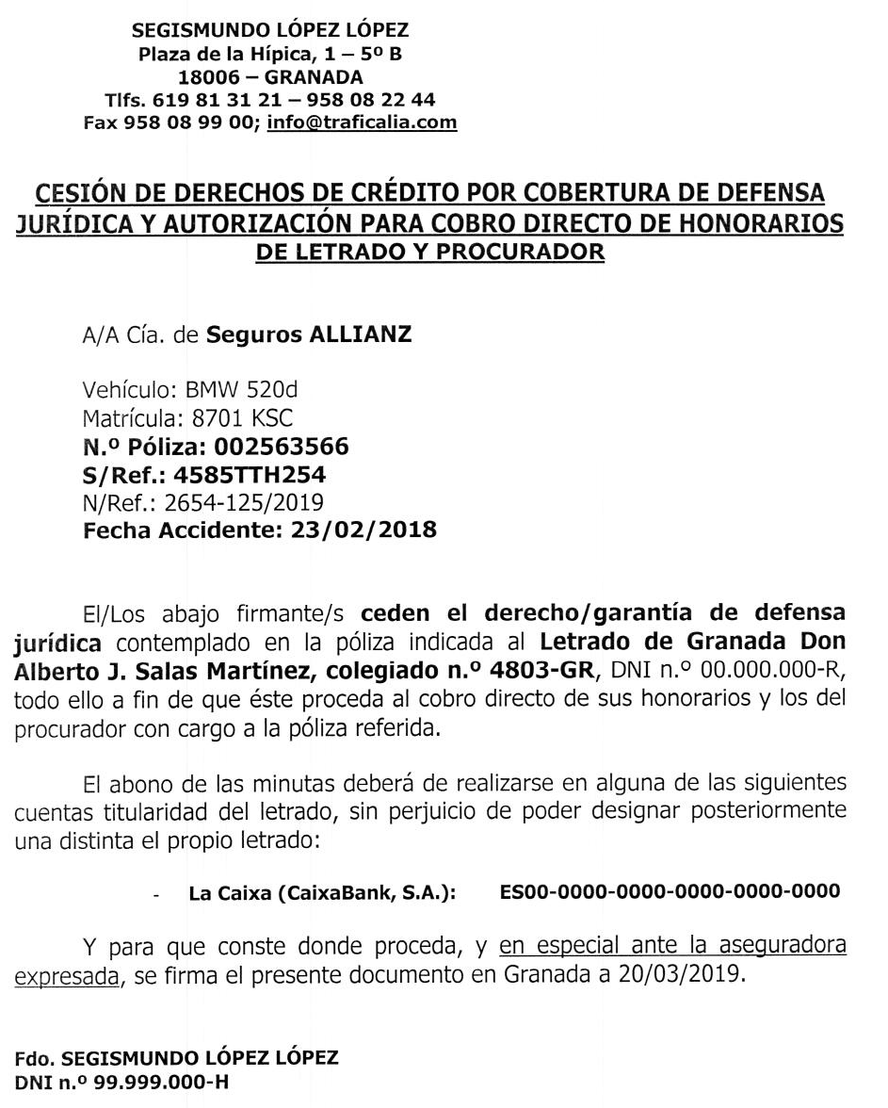
MODELO DE CESIÓN DE DERECHOS

Slide 84
Otras cuestiones de interés
Proporcionalidad de los costes de defensa jurídica (minuta del letrado) en relación con la reclamación efectuada o cantidad obtenida por ésta (SAP GR 605/2024, de 18-12-2024).

Slide 85
Legitimación sin pago previo
Legitimación del demandante para la reclamación de la minuta en casos de inexistencia de pago previo:
SAP M, S. 21ª, 04-06-2020 (6409/2020).
SAP V, S. 6ª, S. 220/2022, 23-05-2022.
SAP GR, S. 4ª, S. 610/2003, 10-11-2003.
También SSAP MA 24-03-2019, 17-07-2013 y 27-01-2020 (rehabilitación no abonada, pero deuda del patrimonio del perjudicado –deudor-)

Slide 86
(SAP M 04-06-2020)
“ […] en cuanto al daño, para que éste se produzca no es necesario que el asegurado haya satisfecho los honorarios de su letrado y los derechos de su procurador siendo suficiente la existencia de una obligación de pago vencida y exigible. Pero, aun en el caso de que el asegurado no hubiera pagado lo que le debe al abogado por sus honorarios y al procurador por sus derechos, el único legitimado activamente para reclamar, en base al seguro de defensa jurídica, el importe de los honorarios del letrado y de los derechos del procurador, contra la aseguradora que cubre el riesgo de la defensa jurídica, es el asegurado [...]”.

Slide 87
SAP GR, S. 4ª, S. 610/2003, 10-11-2003
“Ha quedado demostrado que el asegurado comunicó la producción del siniestro a la Cía. así como la designación del letrado al amparo de la facultad de elección libre contemplada en el art. 76 d) de la LCS y en la misma póliza. La circunstancia de no haber satisfecho aún la minuta no ha de provocar la exoneración de la responsabilidad de la aseguradora ya que su deber no estaba condicionado al pago previo de la misma, pues el art. 76 a) de la LCS define el seguro de defensa jurídica como aquel por el que el asegurador se obliga "a hacerse cargo de los gastos" en que pueda incurrir el asegurado como consecuencia, entre otros, de un procedimiento judicial. Ningún enriquecimiento injusto va a conllevar esta reclamación cuando se ha probado la pendencia de la deuda originada en la prestación de servicios del letrado.”

Slide 88
GASTOS PERICIALES Y DE DEFENSA (ABOGADO Y PROCURADOR) REFLEXIÓN
Costas del art. 394 LEC: estimación íntegra o sustancial (incumplimiento art. 7 Ley 35/2015); estimación parcial --- MASC (arts. 14 y ss. L.O. 1/2025)
Principio de reparación íntegra (art. 33 Ley 35/2015)
Cobertura por defensa jurídica: ¿límites?
Derecho comunitario y derecho comparado.
Concienciar a los jueces.

Slide 89
ART. 33 LEY 35/2015 PRINCIPIO DE REPARACIÓN ÍNTEGRA
Artículo 33. Principios fundamentales del sistema de valoración.
1. La reparación íntegra del daño y su reparación vertebrada constituyen los dos principios fundamentales del sistema para la objetivación de su valoración.
2. El principio de la reparación íntegra tiene por finalidad asegurar la total indemnidad de los daños y perjuicios padecidos. Las indemnizaciones de este sistema tienen en cuenta cualesquiera circunstancias personales, familiares, sociales y económicas de la víctima, incluidas las que afectan a la pérdida de ingresos y a la pérdida o disminución de la capacidad de obtener ganancias.
3. El principio de la reparación íntegra rige no sólo las consecuencias patrimoniales del daño corporal sino también las morales o extrapatrimoniales e implica en este caso compensar, mediante cuantías socialmente suficientes y razonables que respeten la dignidad de las víctimas, todo perjuicio relevante de acuerdo con su intensidad.
4. El principio de vertebración requiere que se valoren por separado los daños patrimoniales y los no patrimoniales y, dentro de unos y otros, los diversos conceptos perjudiciales.
5. La objetivación en la valoración del daño supone que se indemniza conforme a las reglas y límites establecidos en el sistema, por lo que no pueden fijarse indemnizaciones por conceptos o importes distintos de los previstos en él. No obstante, los perjuicios relevantes, ocasionados por circunstancias singulares y no contemplados conforme a las reglas y límites del sistema, se indemnizan como perjuicios excepcionales de acuerdo con las reglas establecidas al efecto en los artículos 77 y 112.

Slide 90
ALGUNOS EJEMPLOS PRÁCTICOS

Slide 91
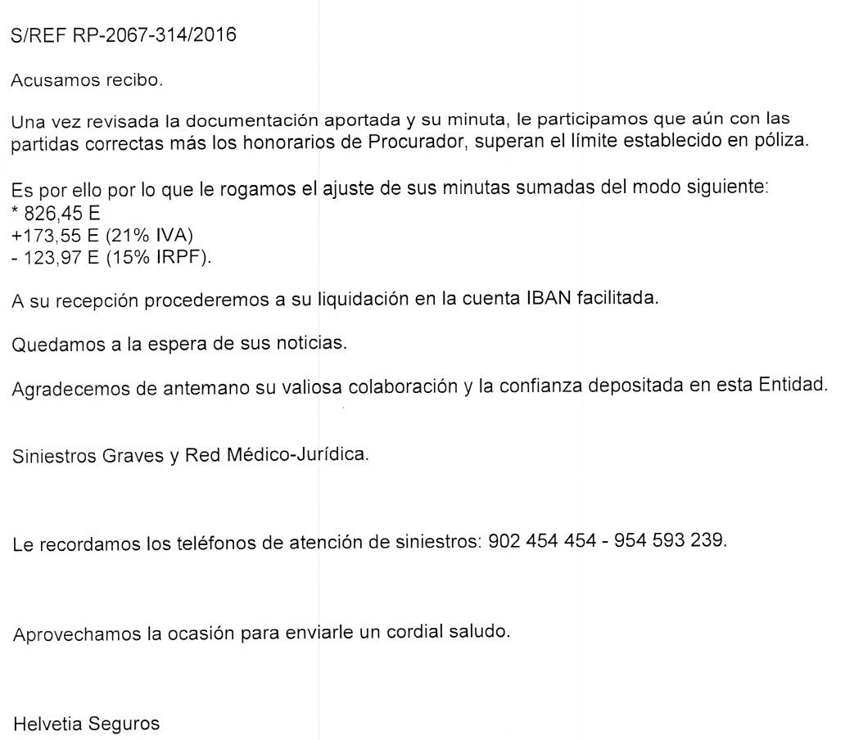

Slide 92


Slide 93
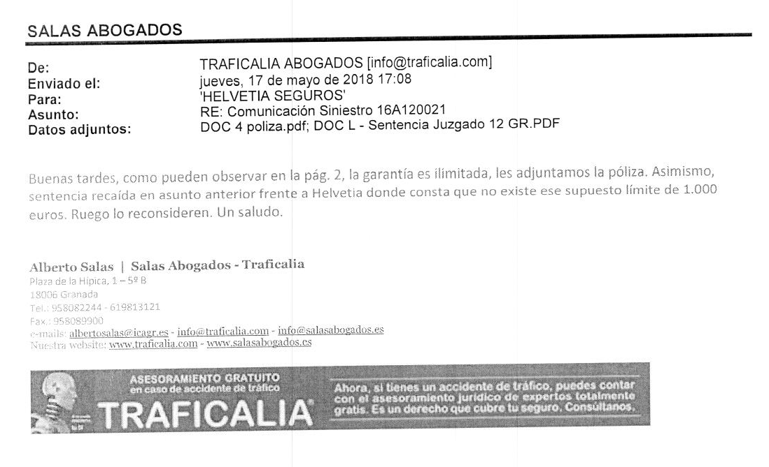

Slide 94
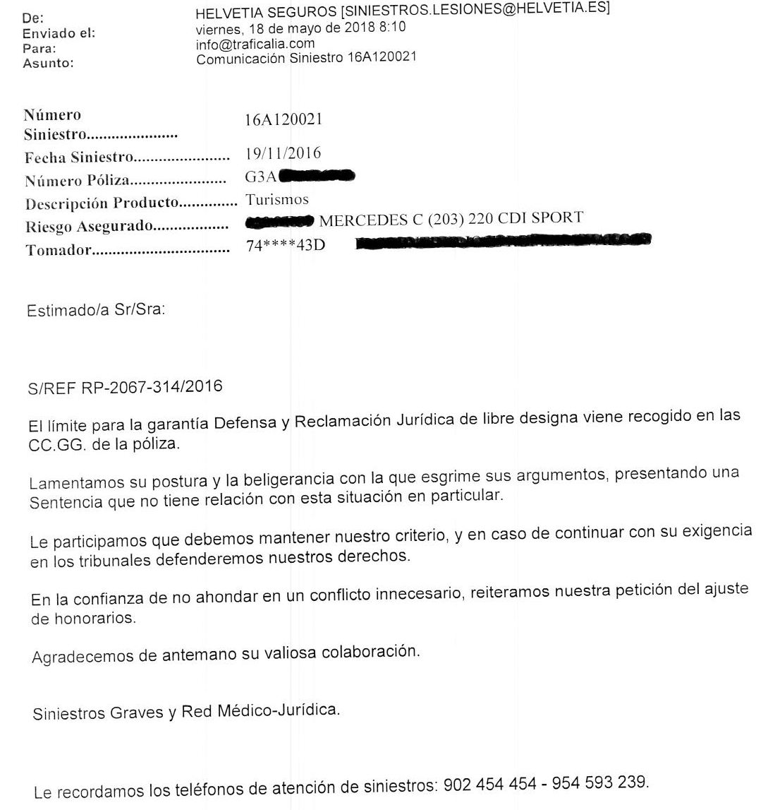

Slide 95
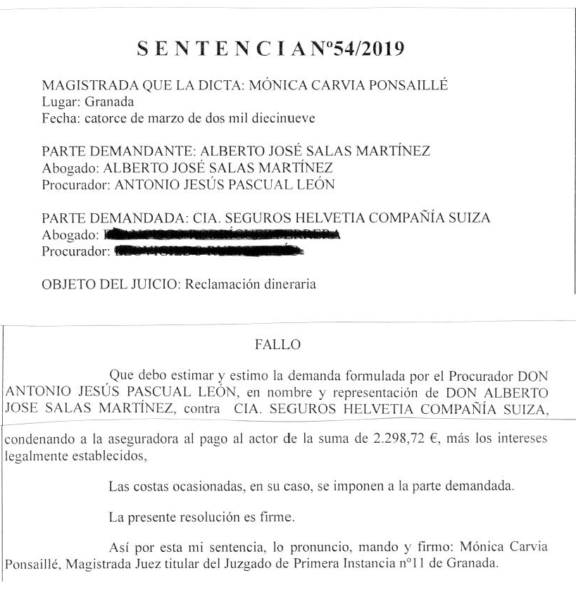
Ejemplo de contradicción en el clausulado (art. 6 Ley 7/1998 CGC)
Notes:
Art. 6 Ley 7/1998, de Condiciones Generales de la Contratación.
Artículo 6. Reglas de interpretación.
1. Cuando exista contradicción entre las condiciones generales y las condiciones particulares específicamente previstas para ese contrato, prevalecerán éstas sobre aquéllas, salvo que las condiciones generales resulten más beneficiosas para el adherente que las condiciones particulares.
2. Las dudas en la interpretación de las condiciones generales oscuras se resolverán a favor del adherente.
3. Sin perjuicio de lo establecido en el presente artículo, y en lo no previsto en el mismo, serán de aplicación las disposiciones del Código Civil sobre la interpretación de los contratos.

Slide 96
Ejemplo de contradicción en el clausulado (art. 6 Ley 7/1998 CGC)
Notes:
Art. 6 Ley 7/1998, de Condiciones Generales de la Contratación.
Artículo 6. Reglas de interpretación.
1. Cuando exista contradicción entre las condiciones generales y las condiciones particulares específicamente previstas para ese contrato, prevalecerán éstas sobre aquéllas, salvo que las condiciones generales resulten más beneficiosas para el adherente que las condiciones particulares.
2. Las dudas en la interpretación de las condiciones generales oscuras se resolverán a favor del adherente.
3. Sin perjuicio de lo establecido en el presente artículo, y en lo no previsto en el mismo, serán de aplicación las disposiciones del Código Civil sobre la interpretación de los contratos.

Slide 97
Ejemplo de contradicción en el clausulado (art. 6 Ley 7/1998 CGC)
Notes:
Art. 6 Ley 7/1998, de Condiciones Generales de la Contratación.
Artículo 6. Reglas de interpretación.
1. Cuando exista contradicción entre las condiciones generales y las condiciones particulares específicamente previstas para ese contrato, prevalecerán éstas sobre aquéllas, salvo que las condiciones generales resulten más beneficiosas para el adherente que las condiciones particulares.
2. Las dudas en la interpretación de las condiciones generales oscuras se resolverán a favor del adherente.
3. Sin perjuicio de lo establecido en el presente artículo, y en lo no previsto en el mismo, serán de aplicación las disposiciones del Código Civil sobre la interpretación de los contratos.

Slide 98
Ejemplo de contradicción en el clausulado (art. 6 Ley 7/1998 CGC)
COSTAS E INTERESES ART. 20 LCS
LIQUIDACIÓN INTERESES ART. 20 LCS
Notes:
Art. 6 Ley 7/1998, de Condiciones Generales de la Contratación.
Artículo 6. Reglas de interpretación.
1. Cuando exista contradicción entre las condiciones generales y las condiciones particulares específicamente previstas para ese contrato, prevalecerán éstas sobre aquéllas, salvo que las condiciones generales resulten más beneficiosas para el adherente que las condiciones particulares.
2. Las dudas en la interpretación de las condiciones generales oscuras se resolverán a favor del adherente.
3. Sin perjuicio de lo establecido en el presente artículo, y en lo no previsto en el mismo, serán de aplicación las disposiciones del Código Civil sobre la interpretación de los contratos.

Slide 99
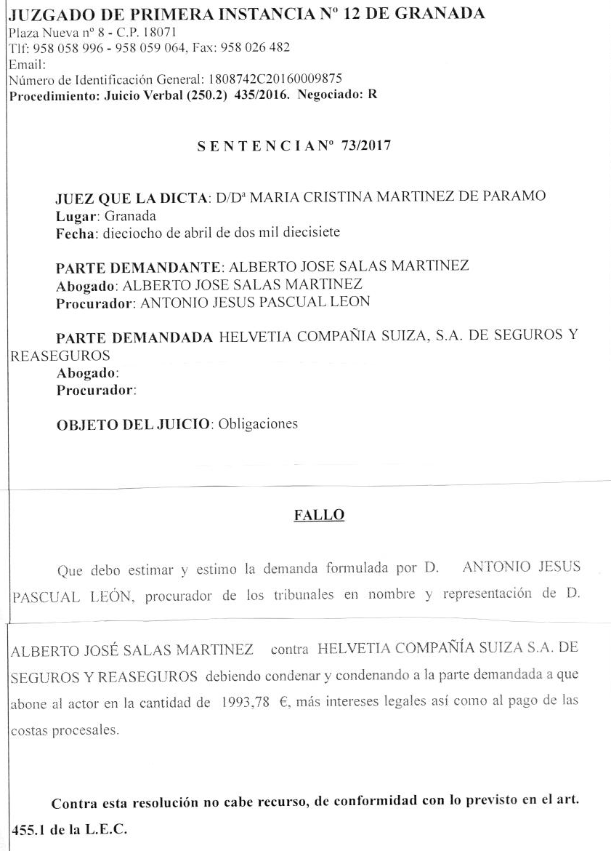
Ejemplo de contradicción en el clausulado (art. 6 Ley 7/1998 CGC)

Slide 100
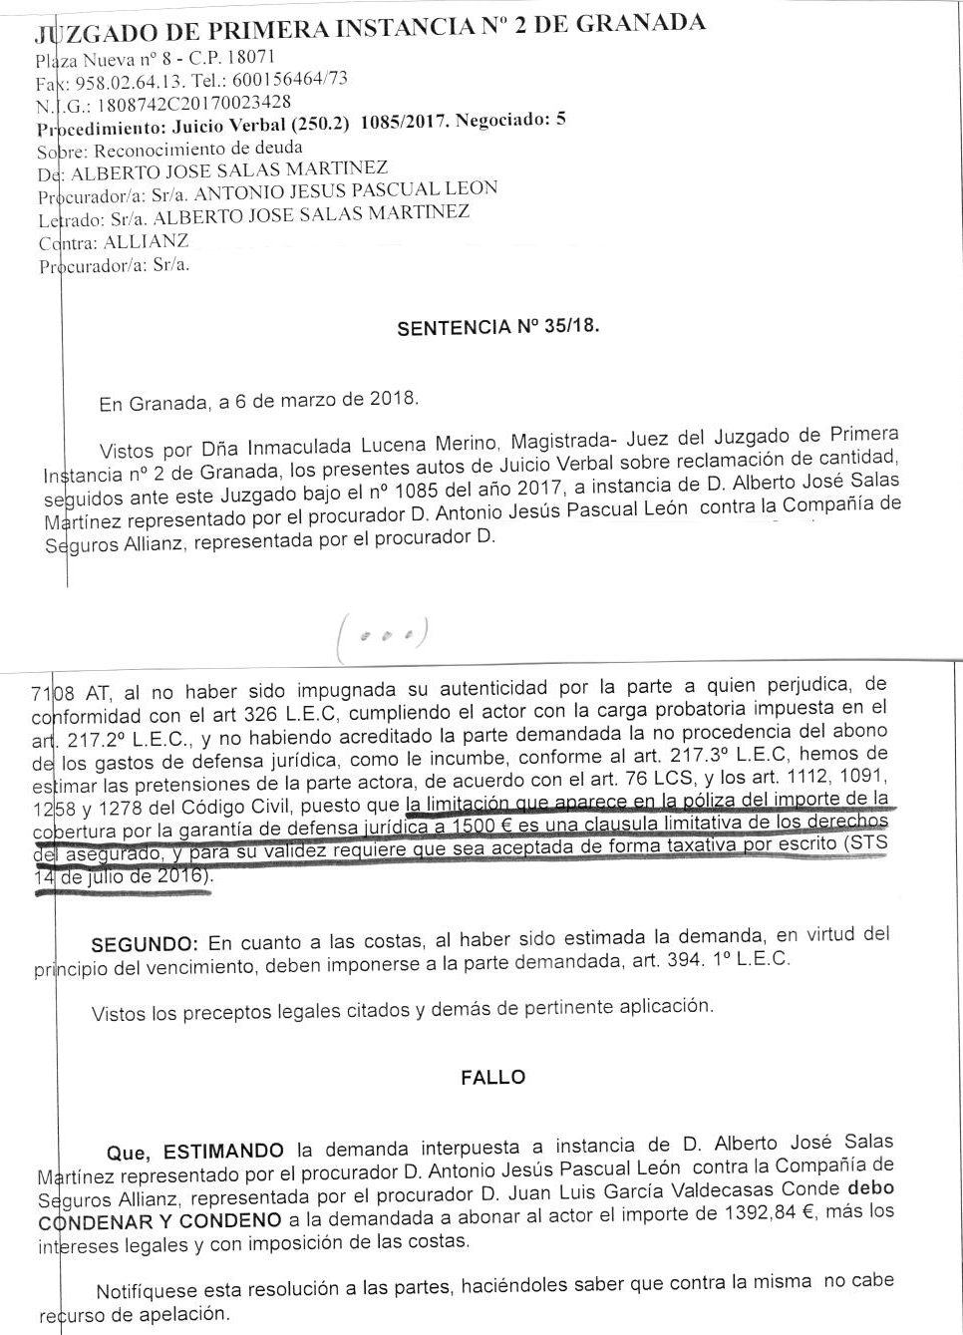
Ejemplo de póliza que no cumple el art. 3 LCS

Slide 101



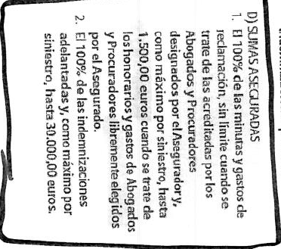

Slide 102
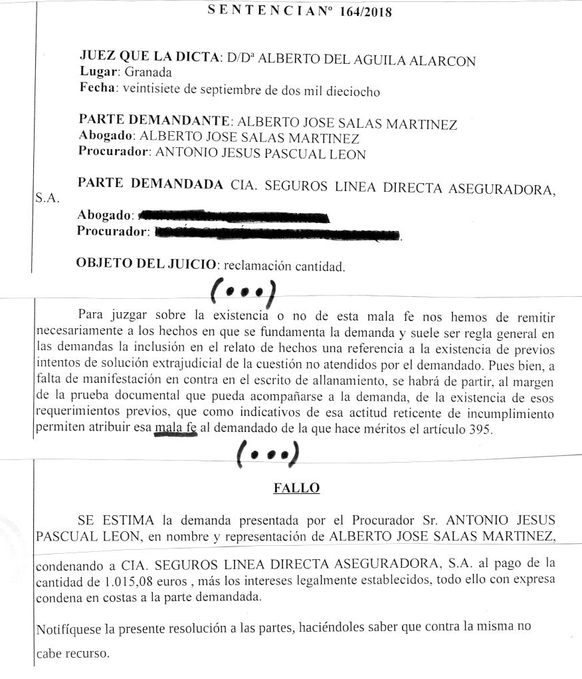
Ejemplo de póliza de 200 euros (lesividad y art. 3 LCS)

Slide 103
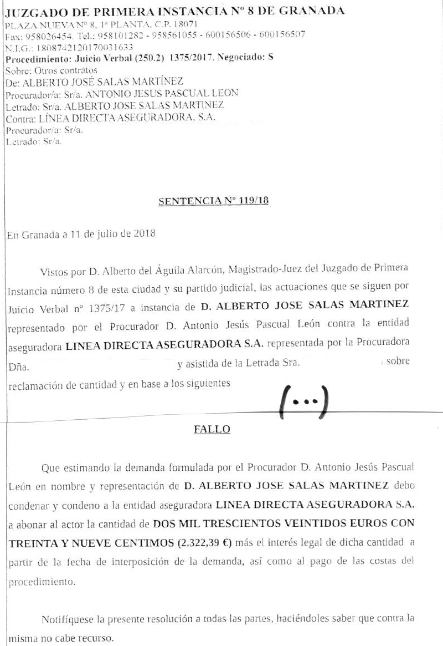
Ejemplo de póliza de 200 euros (lesividad y art. 3 LCS)

Slide 104
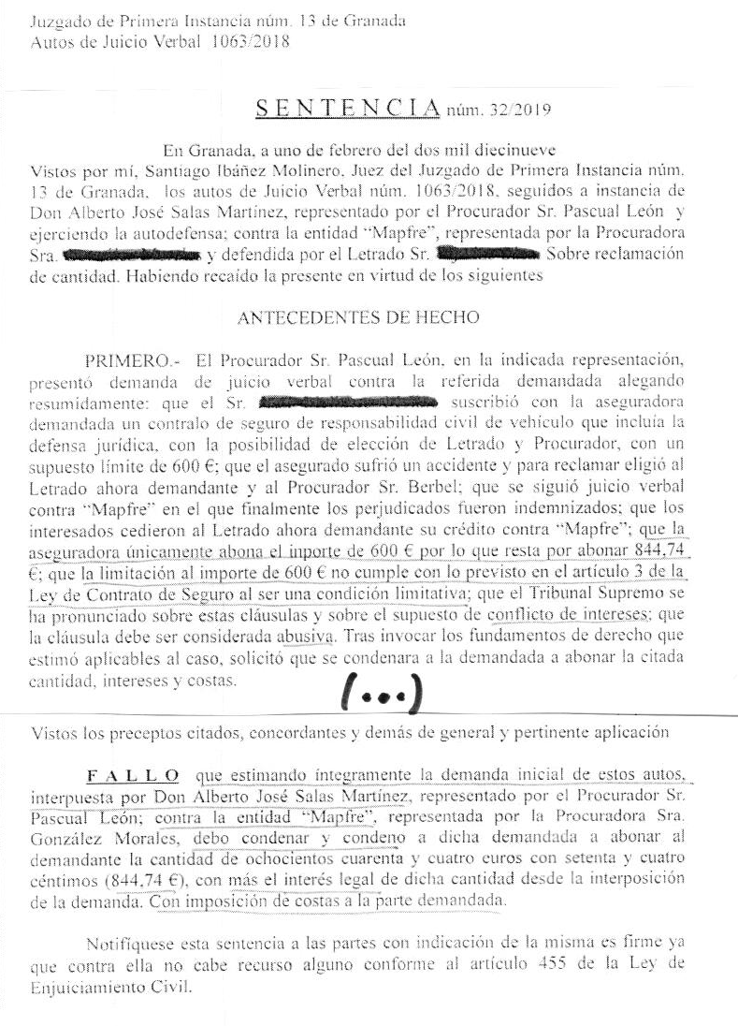
Ejemplo de conflicto de intereses MAPFRE vs. MAPFRE

Slide 105
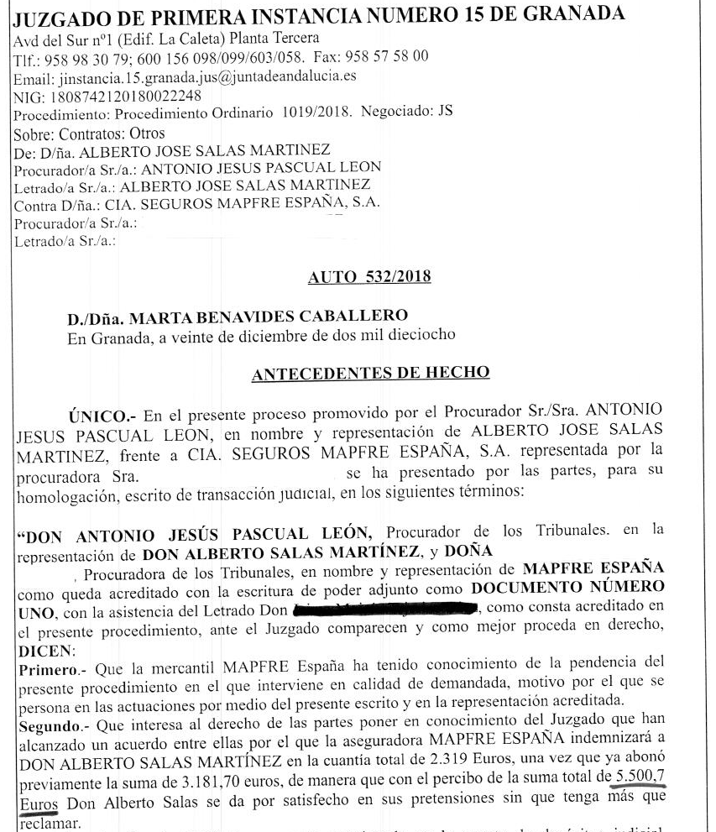
¿Acuerdos?

Slide 106
Ejemplo de acuerdo con cláusula lesiva LA NUEZ (Grupo LDA) ¿250 €?

Slide 107
Ejemplo de acuerdo con cláusula lesiva LA NUEZ (Grupo LDA) ¿250 €?

Slide 108
Ejemplo de acuerdo con cláusula lesiva LA NUEZ (Grupo LDA) ¿250 €?

Slide 109
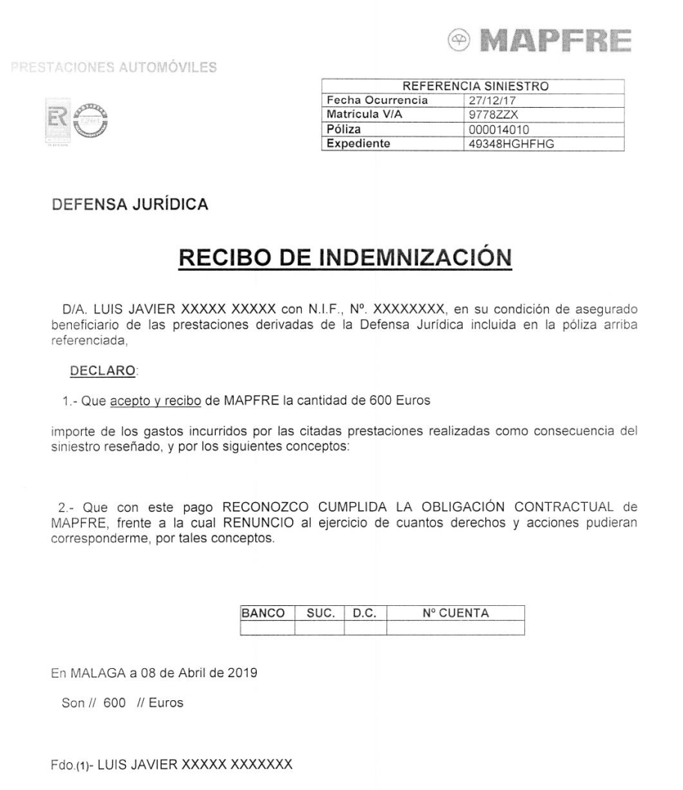
CONFLICTOS DE INTERÉS. PRÁCTICAS DE LAS ASEGURADORAS.

Slide 110
MI CONCLUSIÓN:
“DEMANDA, DEMANDA Y … DEMANDA”

Slide 111
GRACIAS
POR SU ATENCIÓN
Copyright © 2025 - Alberto J. Salas Martínez
info@traficalia.com
Todos los derechos reservados – All rights reserved

